Slide 1
GITHUB × AI
GitHub × AI
Automation Lab
Una landing, un deploy y seis ejercicios conectados
The Red Guild
THE RED GUILD / 01
Notes:
Arrancar por el resultado visible: una landing del HackerSpace Nodo Serrano. Mostrar el recorrido sin explicar todavía túneles, runners, tokens ni arquitectura. Cada herramienta se presenta cuando aparece su primera tarea.
Fuentes para el presentador:

Slide 2
GITHUB × AI
Seis ejercicios
01
Publicar la landing
04
Exponer una página local
02
Ejecutar un check propio
05
Recibir un evento de GitHub
03
Conversar con Hermes
06
Pedir una review del PR
THE RED GUILD / 02
Notes:
Leer los objetivos de los seis ejercicios. Pasar enseguida al proyecto. Los conceptos técnicos se incorporan dentro de cada ejercicio, antes de usarlos.
Fuentes para el presentador:

Slide 3
EJERCICIO 1
Una landing publicada
01
Cloná el material. Copiá sólo hackerspace-site/.
THE RED GUILD / 03
Notes:
El recorrido completo usa el host del participante y containers desde el ejercicio 2. En este ejercicio Next corre directamente con Node en el equipo. Preparar Git y GitHub CLI, autenticar en el host, clonar el material y copiar hackerspace-site/. a una carpeta nueva incluyendo ocultos. No copiar la .git del material ni guía o slides. Inicializar Git, comprobar identidad local, revisar .gitignore y el índice antes del primer commit. Elegir una sola publicación: CLI o repo vacío por web. Sólo tras el push correcto clonar el repo propio y comprobar otra vez identidad. Codespaces se muestra como demo opcional al final del ejercicio, después de verificar Production y el PR. La guía contiene los comandos completos y la reparación de archivos ya versionados.
Fuentes para el presentador:
• https://git-scm.com/install/
• https://cli.github.com/

Slide 4
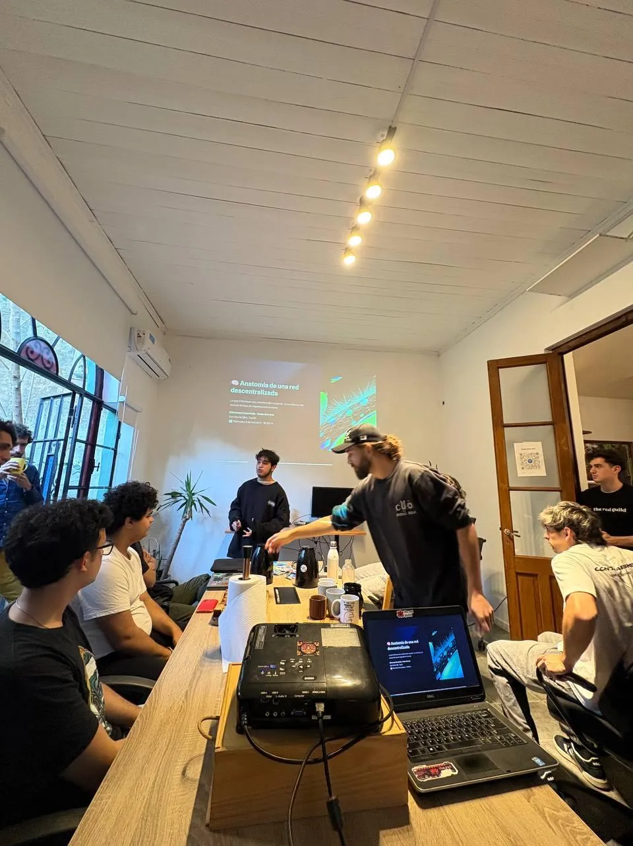
EJERCICIO 1
La landing del HackerSpace
Nodo Serrano · Tandil
La landing viene lista.
Reconocé el título y las secciones.
El ejercicio sigue un cambio visible.
Foto del espacio publicada en NodoSerrano.org.
THE RED GUILD / 04
Notes:
Presentá el caso concreto: una landing del HackerSpace de Nodo Serrano. El código y el diseño están provistos. Los participantes reconocen el título, los enlaces internos y los canales publicados por la comunidad. La foto procede del sitio de Nodo Serrano y muestra el espacio. Este paso evita convertir el workshop en una clase de React. El siguiente paso ubica el único texto que se cambiará.
Fuentes para el presentador:
• https://nodoserrano.org/
• https://nodoserrano.org/somos/hackerspace.webp

Slide 5
TERMINAL Y WEB
GitHub CLI: login en tu equipo
Host · antes de clonar el material privado
gh auth login
gh auth status
Ejemplo de salida
GitHub.com
HTTPS
Login with a web browser
GitHub.com, HTTPS y autenticación desde el navegador.
THE RED GUILD / 05
Notes:
Esta autenticación se hace en el host, no en Codespaces. Si gh auth status ya muestra la cuenta correcta, no repetir el login. Si falta sesión, seguir gh auth login con GitHub.com, HTTPS y navegador; confirmar la cuenta. No copiar PAT ni exportar/borrar variables de tokens. La identidad de Git se comprueba aparte y se configura sólo en el repo de la app cuando falta o es incorrecta. Este login no se monta dentro del agente ni del runner.
Fuentes para el presentador:
• https://cli.github.com/manual/gh_auth_login

Slide 6
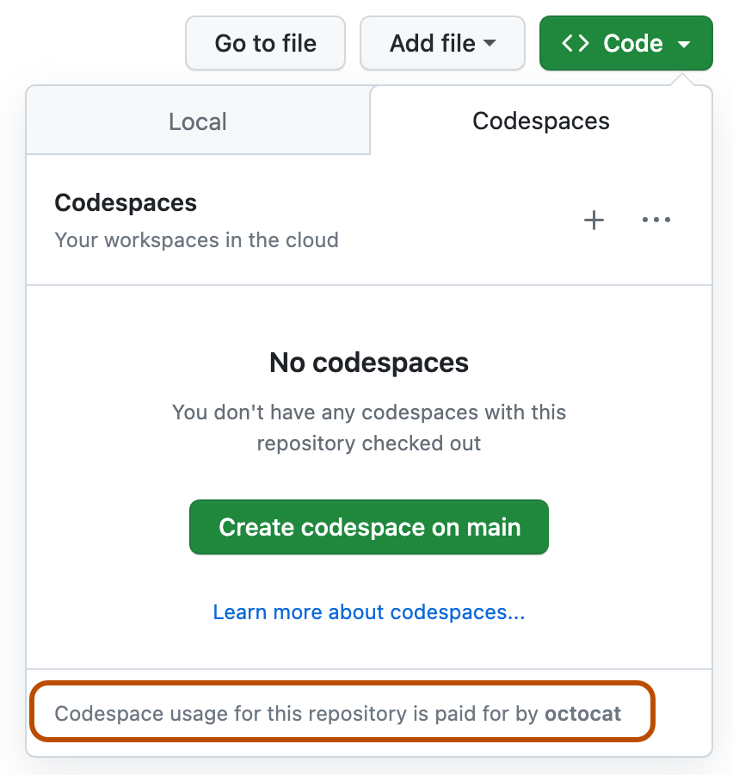
EJERCICIO 1
Clonar el material en tu equipo
Host · carpeta de proyectos, después del login
git clone https://github.com/theredguild/github-ai-automation-lab.git
cd github-ai-automation-lab
Este checkout contiene guía y slides. No será el repo de tu app.
THE RED GUILD / 06
Notes:
La cuenta del host debe tener acceso al material privado. Clonar el taller es sólo obtener los materiales; después se copia hackerspace-site/. a otra carpeta. No borrar la .git del material ni iniciar el repo de la app dentro de este checkout. Si el destino existe, elegir otra carpeta y ajustar rutas sin sobrescribir trabajo.
Fuentes para el presentador:
• https://cli.github.com/manual/gh_auth_login

Slide 7
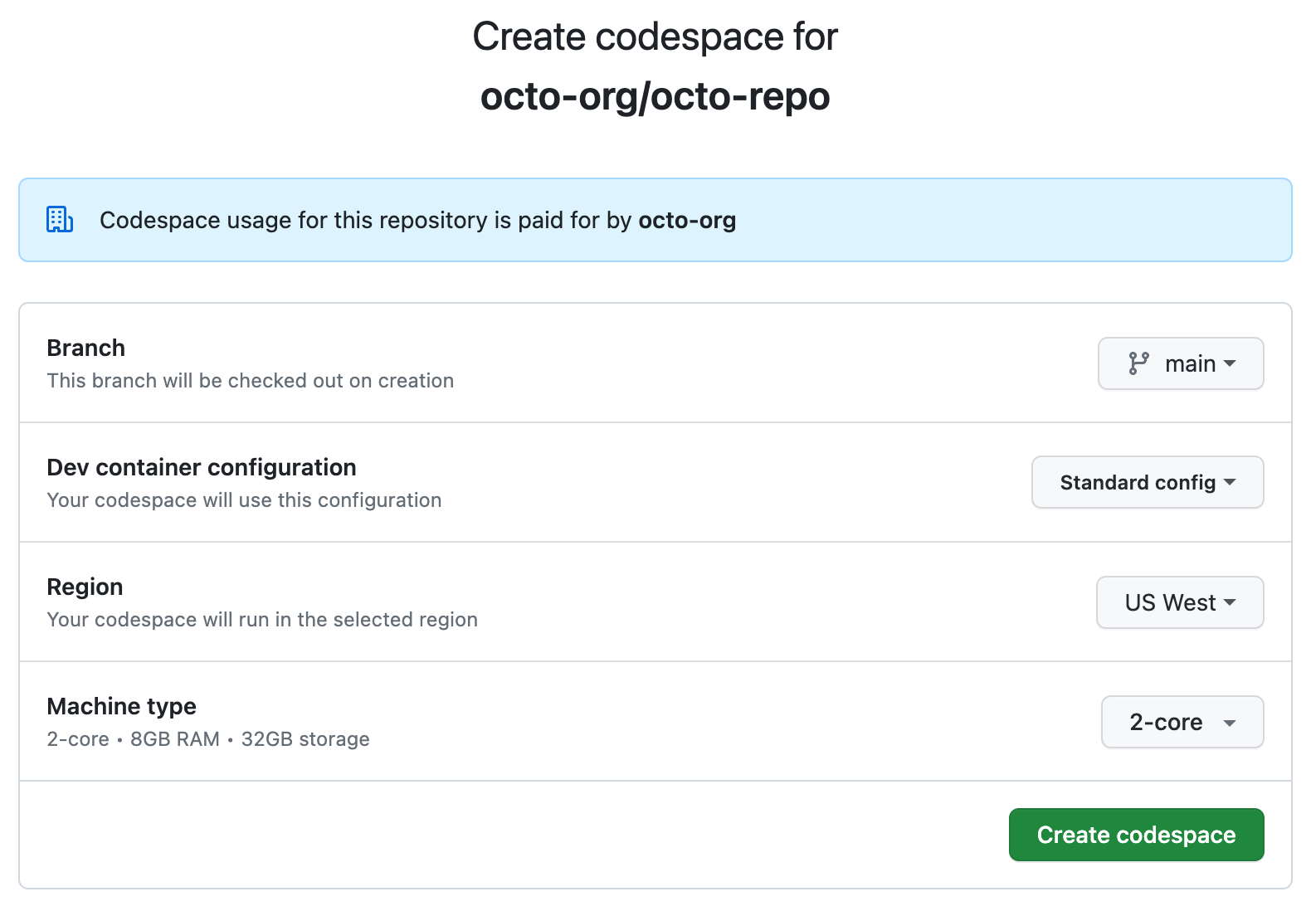
EJERCICIO 1
Copiar la app e iniciar Git
Host · desde github-ai-automation-lab/
mkdir ../nodoserrano-hackerspace-inicial \
&& cp -R hackerspace-site/. ../nodoserrano-hackerspace-inicial/ \
&& cd ../nodoserrano-hackerspace-inicial \
&& git init -b main \
&& {
git config user.name
git config user.email
}
/. incluye ocultos. Si falta identidad o es ajena, configurala sólo en este repo.
THE RED GUILD / 07
Notes:
El mkdir debe crear una carpeta nueva; si existe, detenerse y elegir otro nombre. La cadena && impide inicializar Git y consultar identidad si mkdir, cp o cd fallan. Dentro del grupo se consultan nombre y email por separado, aunque falte uno. hackerspace-site/. incluye .gitignore, .dockerignore, .env.example y .devcontainer/. No se copia la .git del material ni guía/slides. Antes del primer commit, comprobar nombre y email; si faltan o son de otra persona, usar git config user.name "Tu nombre" y git config user.email "TU_EMAIL" con datos reales, sólo en el repo de la app. GitHub login no configura la identidad de Git. La guía mantiene el paso a paso y no requiere borrar ninguna .git.
Fuentes para el presentador:
• https://docs.github.com/en/get-started/git-basics/ignoring-files

Slide 8
EJERCICIO 1
.gitignore antes del commit
No versionar node_modules/, .next/, caches ni .env.local
git check-ignore -v --no-index node_modules/ .next/ \
.pnpm-store/ .vercel/ tsconfig.tsbuildinfo .env.local
git add .gitignore
git add .
git ls-files -ci --exclude-standard
git diff --cached --name-status
Lista de ignorados seguidos vacía y diff correcto antes de confirmar.
THE RED GUILD / 08
Notes:
.gitignore excluye archivos locales todavía no seguidos: dependencias, builds, caches y secretos. .env.example sí se versiona. Si falta .gitignore, restaurarlo desde el starter sin sobrescribir reglas propias. Cada ruta de check-ignore debe mostrar una regla; completar las que falten antes de git add. git ls-files -ci --exclude-standard debe quedar vacío; si hay archivos ya seguidos, detenerse y seguir la reparación dirigida de guía 1.1. Ignorar no elimina archivos ya versionados ni borra commits anteriores. --cached sólo quita seguimiento, no datos del disco; no usar -f, reset global ni force push. Una credencial publicada debe revocarse o rotarse. Revisar diff y recién después confirmar en la siguiente publicación.
Fuentes para el presentador:
• https://docs.github.com/en/get-started/git-basics/ignoring-files

Slide 9
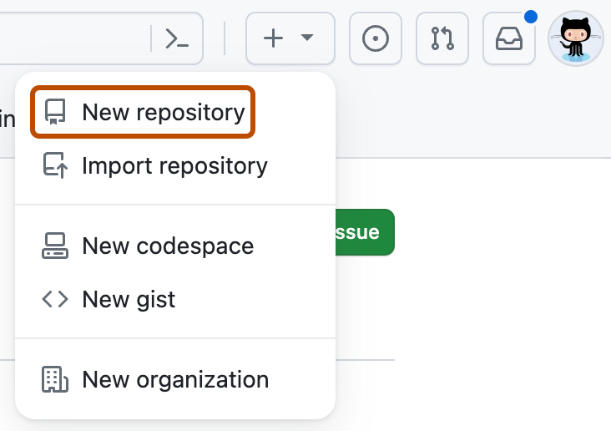
EJERCICIO 1
Alternativa web: crear el repo
01
Elegí CLI o web. No ejecutes
ambas.
02
Web: abrí github.com/new.
03
Usá tu cuenta como owner.
Interfaz de referencia · documentación oficial
THE RED GUILD / 09
Notes:
Esta pantalla y la siguiente son sólo la alternativa web a gh repo create. El material ya está clonado, el starter copiado y el índice revisado. Crear un repo privado VACÍO; no subir archivos con Upload files. La publicación siempre sale del repo Git de la app en el host. Quien elige CLI omite estas dos pantallas. En ambos casos debe confirmar y publicar sólo la app, nunca el material ni archivos generados.
Fuentes para el presentador:
• https://docs.github.com/en/repositories/creating-and-managing-repositories/creating-a-new-repository

Slide 10
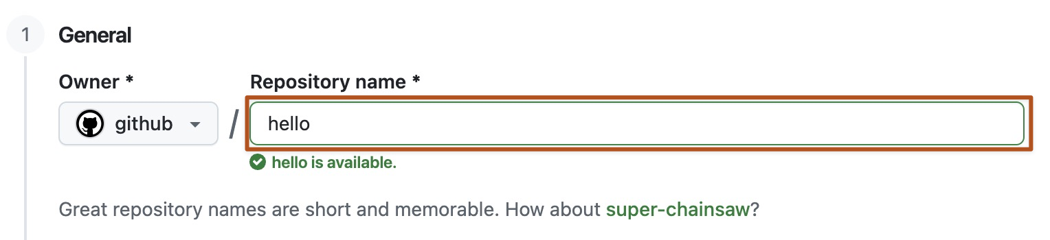
EJERCICIO 1
Web: nombre y repo vacío
01
Nombre de ejemplo: nodoserrano-hackerspace.
02
Elegí Private para la práctica.
03
Sin README, licencia ni .gitignore.
Interfaz de referencia · documentación oficial
THE RED GUILD / 10
Notes:
Sólo alternativa web. Crear el repo vacío, sin README, licencia ni .gitignore para no generar otra historia. La captura es una referencia del formulario, no una configuración a copiar ciegamente. En el host hacer el primer commit revisado, luego git remote add origin https://github.com/TU_USUARIO/REPO.git y git push -u origin main, EN LUGAR de gh repo create. No ejecutar ambas alternativas. Confirmar push correcto y archivos en GitHub antes de clonar el sitio.
Fuentes para el presentador:
• https://docs.github.com/en/repositories/creating-and-managing-repositories/creating-a-new-repository

Slide 11
EJERCICIO 1
Primer commit y publicación
Host · elegí CLI o la alternativa web de la guía 1.1
git commit -m "Agrega la landing del HackerSpace"
# Opción CLI: crear y publicar
gh repo create TU_USUARIO/REPO \
--private --source=. --remote=origin --push
Web: repo vacío + remote y push de la guía. No ejecutes ambas opciones.
THE RED GUILD / 11
Notes:
Antes de confirmar, git ls-files -ci --exclude-standard debe estar vacío y el diff preparado no debe incluir builds, dependencias ni secretos. Reemplazar TU_USUARIO/REPO. El primer commit es común a ambas rutas. CLI: gh repo create crea y publica. Web: omitir sólo gh repo create; tras crear el repo vacío, usar git remote add origin https://github.com/TU_USUARIO/REPO.git y git push -u origin main como indica la guía. Esperar el push sin error y comprobar en GitHub package.json, app/ y .gitignore, sin node_modules/ ni .next/. Si falla, detenerse: no abrir Codespaces ni clonar aún.
Fuentes para el presentador:
• https://cli.github.com/manual/gh_repo_create
• https://github.com/new

Slide 12
TERMINAL Y WEB
Clonar TU repo después del push
Host · desde nodoserrano-hackerspace-inicial/
cd ..
git clone https://github.com/TU_USUARIO/REPO.git \
nodoserrano-hackerspace
cd nodoserrano-hackerspace
git config user.name
git config user.email
Sólo tras push correcto. La identidad local no viaja en el clon.
THE RED GUILD / 12
Notes:
El primer push debe haber terminado sin error y el repo remoto debe contener la app y .gitignore, sin artefactos. El destino del clon debe estar libre. La carpeta inicial queda como bootstrap; desde ahora se usa este clon propio con package.json, app/, public/ y Dockerfile en raíz. Revisar de nuevo nombre y email, incluso si Git no pide identidad: .git/config no se copia. Si faltan o son ajenos, configurar en ESTE clon git config user.name "Tu nombre" y git config user.email "TU_EMAIL" con datos reales, sin cambiar la identidad global. No clonar dentro del material ni dentro de la copia inicial.
Fuentes para el presentador:
• https://git-scm.com/install/

Slide 13
EJERCICIO 1
Verificar herramientas del host
Host · raíz del clon de TU repo
node --version
pnpm --version
gh auth status
Ejemplo de salida
v22.x.x
10.20.0
github.com · cuenta TU_USUARIO
Node 22 y pnpm 10.20.0; gh indica la cuenta activa.
THE RED GUILD / 13
Notes:
Preparar Node 22 y pnpm 10.20.0 según los enlaces de la guía. Comprobar versiones y cuenta de gh en el clon propio ya publicado; no elegir otra versión por ser la primera de una descarga. La salida es ilustrativa. Si falta sesión, el login corresponde a este host, no a Codespaces. Docker aún no interviene; se introduce en el ejercicio 2.
Fuentes para el presentador:
• https://nodejs.org/en/download
• https://pnpm.io/installation
• https://cli.github.com/

Slide 14
EJERCICIO 1
Instalar las dependencias
Host · raíz del clon de TU repo
pnpm install --frozen-lockfile
Ejemplo de salida
Lockfile is up to date
Done in … using pnpm v10.20.0
La landing y el lockfile ya vienen incluidos en el starter.
THE RED GUILD / 14
Notes:
Salida de ejemplo. El lockfile fija las dependencias. Esperar a que la instalación termine antes de iniciar Next. No hace falta escribir la app para seguir el ejercicio.
Fuentes para el presentador:
• https://pnpm.io/cli/install

Slide 15
EJERCICIO 1
Archivos que vamos a usar
Archivo | Qué vas a tocar
app/page.tsx | El título visible de la landing
package.json | Comandos del proyecto
pnpm-lock.yaml | Dependencias fijadas
Dockerfile | Entorno del runner
THE RED GUILD / 15
Notes:
Estas rutas pertenecen a la raíz del repo propio: no llevan prefijo hackerspace-site/. Dockerfile se usa desde el ejercicio 2. docs/snippets/ contiene las plantillas posteriores. La guía docs/guia.md se consulta desde el checkout del material, fuera del repo de la app. Las rutas API y la configuración del agente aparecen en sus ejercicios.
Fuentes para el presentador:
• https://nextjs.org/docs/app/api-reference/cli/create-next-app
• https://docs.github.com/en/codespaces/setting-up-your-project-for-codespaces/adding-a-dev-container-configuration/introduction-to-dev-containers

Slide 16
EJERCICIO 1
Servidor de desarrollo
Host · raíz del clon de TU repo
pnpm dev
Ejemplo de salida
Local: http://localhost:3000
Ready in …
Abrí http://localhost:3000 en tu equipo. Dejá esta terminal abierta.
THE RED GUILD / 16
Notes:
Next corre directamente con Node en el host, sin Docker todavía. Abrir http://localhost:3000 en el navegador local; si Next elige otro puerto, usar el que muestre la terminal. Reconocer la landing y dejar el proceso activo mientras se prueba. Antes de pnpm build, detener este servidor con Ctrl+C. La demo de Ports en Codespaces aparece sólo al final del ejercicio.
Fuentes para el presentador:
• https://nodejs.org/en/download

Slide 17
EJERCICIO 1
Primera comprobación de la página
EN TU
PROYECTO
01
Comprobá el título HackerSpace Nodo Serrano.
02
Usá Conocer el espacio para navegar por la
página.
03
Revisá los enlaces de contacto.
04
Localizá el título en app/page.tsx.
THE RED GUILD / 17
Notes:
Relacionar app/page.tsx con la landing abierta en http://localhost:3000 en el host. Conocer el espacio salta a una sección de la misma página; los contactos son los publicados por Nodo Serrano. Todavía no es Vercel. Esta comprobación local permite reconocer contenido antes de construir y desplegar.
Fuentes para el presentador:
• https://vercel.com/docs/git

Slide 18
EJERCICIO 1
Build de producción
Host · otra vez en la shell, tras detener dev con Ctrl+C
pnpm build
Ejemplo de salida
Compiled successfully
Generating static pages …
Detené pnpm dev con Ctrl+C. El build debe terminar sin errores.
THE RED GUILD / 18
Notes:
Detener el servidor de desarrollo antes de ejecutar pnpm build desde la raíz del clon propio. La salida mostrada es ilustrativa y depende de Next; no acredita un build real. Si falla, leer el primer error. No continuar a Vercel hasta construir correctamente; el build no necesita credenciales para la landing.
Fuentes para el presentador:
• https://nextjs.org/docs/app/api-reference/cli/create-next-app
• https://vercel.com/docs/git

Slide 19
EJERCICIO 1
Importación en Vercel
01
En Vercel, abrí Add New y Project.
02
Conectá GitHub y autorizá sólo el repo de práctica.
03
Buscá tu repo y elegí Import.
04
Comprobá el owner antes de continuar.
THE RED GUILD / 19
Notes:
El usuario conecta su propia cuenta y elige el alcance de la integración. Si el repo no aparece, revisar primero la autorización y el owner. No hace falta publicar el repo para realizar esta práctica si la integración de la cuenta y sus permisos lo admiten. Si una organización exige aprobación, resolver esa autorización antes de seguir. Esta pantalla es una operación del participante, no un deployment ejecutado por el instructor.
Fuentes para el presentador:
• https://vercel.com/docs/git

Slide 20
EJERCICIO 1
Configuración del deployment
Campo | Ejemplo del workshop
Framework Preset | Next.js
Root Directory | . (raíz de TU repo)
Install Command | Automático según pnpm-lock.yaml
Build Command | pnpm build
Environment Variables | Ninguna necesaria para la landing
THE RED GUILD / 20
Notes:
El contenido de hackerspace-site/ ya está en la raíz del repo PROPIO, con package.json y pnpm-lock.yaml. Root Directory es '.', no hackerspace-site ni el repo del taller. Vercel detecta Next.js y pnpm desde esos archivos. Dejar Install Command sin override manual para conservar la autodetección del gestor y su versión. Revisar los logs para reconocer la versión del gestor y el build ejecutado. La landing no necesita claves de API.
Fuentes para el presentador:
• https://vercel.com/docs/package-managers
• https://vercel.com/docs/git

Slide 21
EJERCICIO 1
Build logs del deployment
01
Ubicá la instalación de dependencias.
02
Buscá la ejecución del build de Next.js.
03
Leé el primer error si el build se detiene.
04
Al terminar, comprobá el estado del deployment.
THE RED GUILD / 21
Notes:
No saltar directamente a la URL. Los logs muestran el proceso de la versión que Vercel recibió. Comparar el commit indicado con el SHA anotado desde Git. Un error de dependencias puede señalar un lockfile o una raíz incorrectos. Un error de compilación puede señalar el archivo editado. La corrección debe confirmarse y enviarse para generar un nuevo deployment.
Fuentes para el presentador:
• https://vercel.com/docs/git

Slide 22
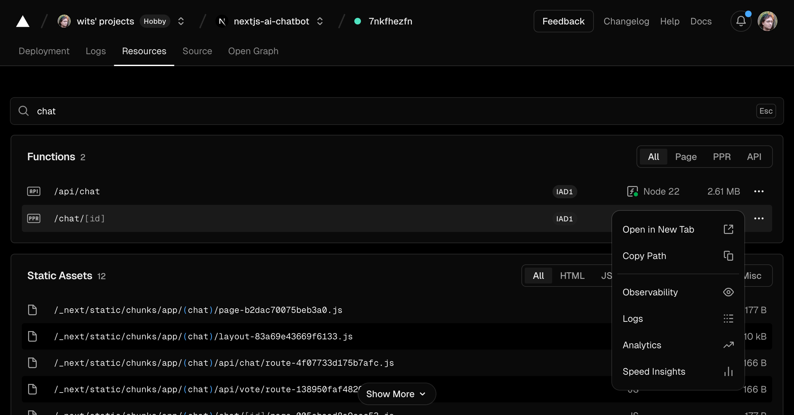
EJERCICIO 1
Deployment, Logs y Resources
01
Deployment: estado y
URL de la versión.
02
Logs: salida de la
ejecución.
03
Resources: archivos y
funciones publicados.
Interfaz de referencia · documentación oficial
THE RED GUILD / 22
Notes:
La captura es una referencia real de Vercel Docs y muestra la pestaña Resources. Señalá las pestañas Deployment, Logs y Resources en su barra superior. Deployment permite volver al resumen; allí se identifican la versión y su URL. Logs permite revisar la ejecución y Resources ayuda a reconocer los archivos y funciones del build. La captura no representa un deployment ejecutado para el workshop. Cada participante debe comprobar los datos de su propia versión.
Fuentes para el presentador:
• https://vercel.com/docs/deployments

Slide 23
EJERCICIO 1
Primera URL de Production
EN TU
PROYECTO
01
Abrí la URL de Vercel.
02
Comprobá HackerSpace Nodo Serrano.
03
Probá la navegación y los enlaces.
04
Anotá URL, branch y SHA del deployment.
THE RED GUILD / 23
Notes:
Comparar la landing del deployment con la comprobación local en el host. Son ejecuciones diferentes: la URL de Vercel, main y el commit recibido identifican Production. La demo de Codespaces se deja para después de completar push, deployments y PR. Esta slide no acredita una publicación hecha por el agente de mantenimiento.
Fuentes para el presentador:
• https://vercel.com/docs/git

Slide 24
EJERCICIO 1
Guardar, confirmar y enviar
Guardar
archivo en tu equipo
Commit
versión local
Push
repositorio de
GitHub
El repositorio recibe el cambio después del push.
Guardar cambia el archivo. Commit crea una versión. Push la envía a GitHub.
THE RED GUILD / 24
Notes:
Guardar cambia el archivo en el equipo del participante. El commit existe en el clon local hasta hacer push. GitHub refleja lo enviado y Vercel construye ese commit, no un archivo sólo abierto en el editor. El lockfile forma parte del commit. Codespaces no es el entorno principal de esta práctica.
Fuentes para el presentador:
• https://docs.github.com/en/get-started/using-git/about-git

Slide 25
EJERCICIO 1
Branch development
Host · raíz del clon de TU repo
git switch main
git pull --ff-only
git switch -c development
Ejemplo de salida
Switched to a new branch 'development'
Si development ya existe, usá git switch development
THE RED GUILD / 25
Notes:
Salida de ejemplo. La rama development se crea desde main actualizado. Si ya existe, usar git switch development. Una branch es una referencia que permite continuar cambios por separado.
Fuentes para el presentador:
• https://docs.github.com/en/get-started/using-git/about-git

Slide 26
EJERCICIO 1
Cambio visible en development
app/page.tsx
ANTES
<h1 id="titulo">HackerSpace Nodo Serrano</h1>
DESPUÉS
<h1 id="titulo">Aprender y construir en comunidad</h1>
Cambiá sólo el texto y guardá el archivo
THE RED GUILD / 26
Notes:
El cambio pequeño hace fácil reconocer el diff y el resultado. Mantener las etiquetas JSX. Si el servidor de desarrollo sigue abierto, observar la actualización. La versión de Production seguirá mostrando el texto anterior hasta que se integre el cambio en main. No modificar main para simular la diferencia de branches.
Fuentes para el presentador:
• https://docs.github.com/en/get-started/using-git/about-git
• https://vercel.com/docs/git

Slide 27
EJERCICIO 1
Diff antes del commit
Terminal · development · después de editar el título
git status
git diff
Ejemplo de salida
On branch development
modified: app/page.tsx
Revisá el cambio antes de confirmarlo.
THE RED GUILD / 27
Notes:
Salida de ejemplo. La diferencia debe corresponder sólo al cambio del título. git status indica archivos y branch; git diff muestra las líneas que van a proponerse.
Fuentes para el presentador:
• https://docs.github.com/en/get-started/using-git/about-git

Slide 28
EJERCICIO 1
Commit y push de development
Host · raíz del clon de TU repo
git diff
git add app/page.tsx
git commit -m "Actualiza la portada del HackerSpace"
git push -u origin development
Ejemplo de salida
development -> development
El push entrega el nuevo commit a la integración de Vercel
THE RED GUILD / 28
Notes:
Salida de ejemplo abreviada del push. El commit confirma la versión local y el push la envía a GitHub. El deployment Preview se asocia al cambio de development.
Fuentes para el presentador:
• https://docs.github.com/en/get-started/using-git/about-git
• https://vercel.com/docs/git

Slide 29
EJERCICIO 1
El commit que acabás de enviar
Host · raíz del clon de TU repo
git log -1 --oneline
git rev-parse --short HEAD
Ejemplo de salida
49a1de0 Actualiza la portada del HackerSpace
49a1de0
El SHA identifica esa versión del cambio.
THE RED GUILD / 29
Notes:
SHA ilustrativo. El participante compara su SHA real con GitHub y Vercel. Ahora el concepto se explica después de crear un commit, no al inicio de la charla.
Fuentes para el presentador:
• https://docs.github.com/en/get-started/using-git/about-git

Slide 30
EJERCICIO 1
Production y Preview
GitHub · main
build
Production
GitHub · development
build
Preview
main conserva Production. development recibe su Preview.
THE RED GUILD / 30
Notes:
La integración Git de Vercel separa los deployments de producción de los de preview según la branch configurada como Production. En este ejemplo es main. Crear development sin un nuevo commit puede no producir un cambio observable; la práctica sí envía un commit nuevo. No depender del formato exacto de una URL para identificar la branch: abrir los datos del deployment.
Fuentes para el presentador:
• https://vercel.com/docs/git
• https://vercel.com/docs/deployments/environments

Slide 31
EJERCICIO 1
Comparación de las dos URLs
EN TU
PROYECTO
01
En Preview, buscá Aprender y construir en
comunidad.
02
En Production, buscá HackerSpace Nodo Serrano.
03
Compará branch y SHA en Vercel.
04
Conservá ambas URLs abiertas.
THE RED GUILD / 31
Notes:
Es la comprobación central antes del merge. Si las dos páginas muestran el mismo texto, revisar primero qué URL se abrió y qué commit construyó Vercel. También comprobar que el cambio se confirmó y se envió. Evitar solucionar un problema de branch cambiando archivos en Production.
Fuentes para el presentador:
• https://vercel.com/docs/git

Slide 32
EJERCICIO 1
Propuesta de integración en main
01
En GitHub, abrí Pull requests.
02
Creá un PR con base main y compare development.
03
Leé el título y la descripción antes de enviarlo.
Interfaz de referencia · documentación oficial
THE RED GUILD / 32
Notes:
La captura oficial muestra el acceso para comparar cambios. Si el banner no aparece, el botón New pull request cumple la misma función. Señalar el sentido de la propuesta: development hacia main. El número del PR permitirá identificar futuras solicitudes de revisión. Todavía no se hizo merge.
Fuentes para el presentador:
• https://docs.github.com/en/pull-requests/collaborating-with-pull-requests/proposing-changes-to-your-work-with-pull-requests/creating-a-pull-request

Slide 33
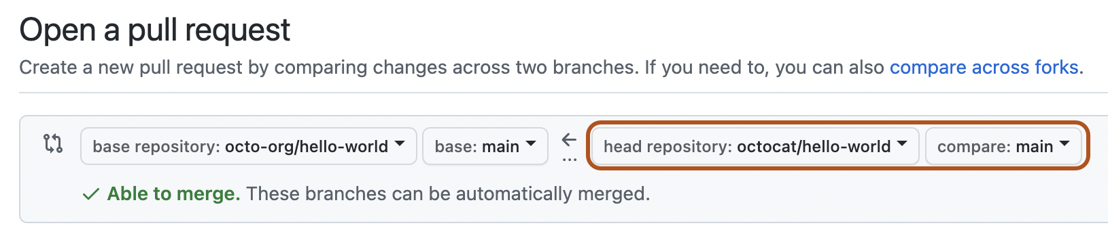
GITHUB × AI
development propone cambios a main
01
Base: main, la rama que recibe los cambios.
02
Compare: development, la rama que los propone.
03
El PR muestra el diff antes de integrar.
Interfaz de referencia · documentación oficial
THE RED GUILD / 33
Notes:
Captura real de referencia de GitHub. Identificar los selectores base y compare en la interfaz. El PR es la propuesta y la conversación. La integración se elige después de revisar el diff.
Fuentes para el presentador:
• https://docs.github.com/en/pull-requests/how-tos/create-pull-requests/creating-a-pull-request

Slide 34
TERMINAL Y WEB
Crear el PR con gh
Terminal del proyecto · repo de la práctica
gh pr create --base main --head development \
--title "Actualiza la portada del HackerSpace" \
--body "Cambia el titulo visible de la landing."
gh pr list --state open
Ejemplo de salida
https://github.com/TU_USUARIO/REPO/pull/NUMERO
La CLI devuelve el enlace del PR creado.
THE RED GUILD / 34
Notes:
Enlace de ejemplo con marcadores. Si el PR ya se creó por web, usar gh pr view NUMERO --web para abrir el mismo PR y no duplicarlo.
Fuentes para el presentador:
• https://cli.github.com/manual/gh_pr_create

Slide 35
EJERCICIO 1
Files changed del PR
01
Abrí Files changed.
02
Localizá app/page.tsx.
03
Compará el texto eliminado y el agregado.
04
Abrí el Preview asociado si aparece.
Interfaz de referencia · documentación oficial
THE RED GUILD / 35
Notes:
Relacioná la captura con el diff leído en la terminal. No leer el color como única señal: GitHub muestra indicadores de líneas agregadas y eliminadas. El diff debe corresponder al pequeño cambio del título. Si hay muchos archivos inesperados, revisar qué commits y branches se compararon.
Fuentes para el presentador:
• https://docs.github.com/en/pull-requests/collaborating-with-pull-requests/proposing-changes-to-your-work-with-pull-requests/creating-a-pull-request

Slide 36
TERMINAL Y WEB
Leer el PR desde la terminal
Reemplazá NUMERO por el número del PR
gh pr view NUMERO
gh pr diff NUMERO
gh pr view NUMERO --web
Ejemplo de salida
PR #NUMERO · development → main
app/page.tsx
El mismo PR tiene una vista en la terminal y otra en GitHub.
THE RED GUILD / 36
Notes:
Resumen ilustrativo. Reemplazar NUMERO. gh pr diff muestra el cambio y --web abre la interfaz del mismo recurso. No se ejecuta código del PR al leer el diff.
Fuentes para el presentador:
• https://cli.github.com/manual/gh_pr_view
• https://cli.github.com/manual/gh_pr_diff

Slide 37
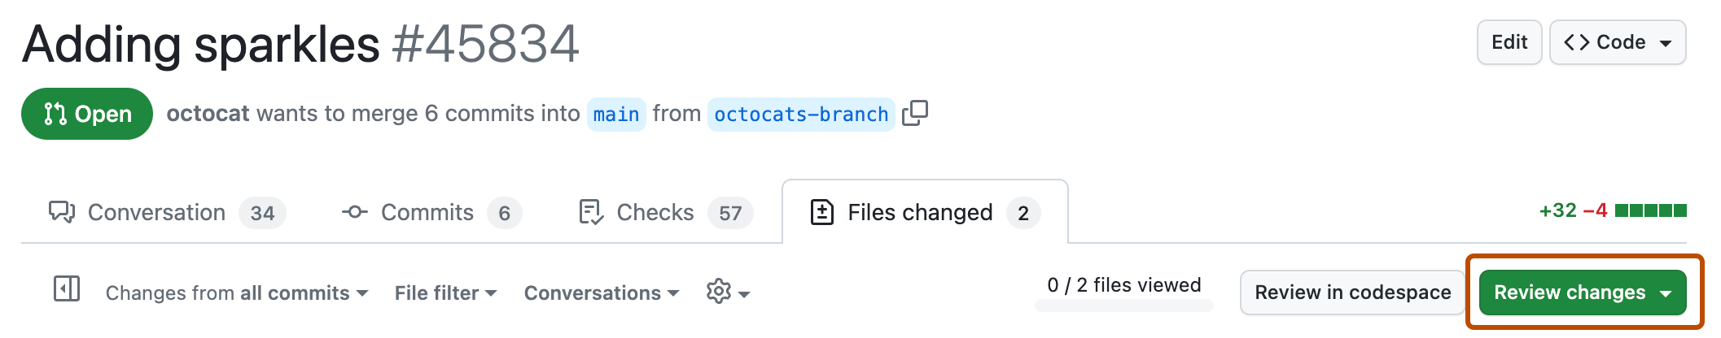
EJERCICIO 1
La revisión desde GitHub
01
Files changed muestra el cambio propuesto.
02
Review changes permite enviar el comentario de revisión.
03
Otra persona puede aprobar o pedir cambios.
Interfaz de referencia · documentación oficial
THE RED GUILD / 37
Notes:
Captura oficial de referencia. Entrar a Files changed, leer el diff y comentar una línea o usar Review changes. En un PR propio se puede dejar un comentario, pero la aprobación debe venir de otra persona con acceso. No presentar una autoaprobación como parte del ejercicio.
Fuentes para el presentador:
• https://docs.github.com/en/pull-requests/how-tos/review-pull-requests/reviewing-proposed-changes-in-a-pull-request

Slide 38
EJERCICIO 1
El mismo review desde gh
Terminal · repo de práctica
gh pr diff NUMERO
gh pr review NUMERO --comment \
--body "Revisé el cambio del título."
gh pr view NUMERO --web
Comment sirve también para practicar con tu propio PR.
THE RED GUILD / 38
Notes:
La alternativa web y la CLI actúan sobre el mismo PR. --approve y --request-changes corresponden a la revisión de otra persona con acceso. Mantener esta diferencia entre comentario y aprobación.
Fuentes para el presentador:
• https://cli.github.com/manual/gh_pr_review

Slide 39
EJERCICIO 1
Tres formas de integrar un PR
Opción | Qué queda en main
Merge commit | Los commits de la rama y un commit de merge
Squash and merge | Un commit que agrupa los cambios del PR
Rebase and merge | Commits reaplicados con SHA nuevos y sin merge
THE RED GUILD / 39
Notes:
Para este workshop elegir merge commit porque se conserva development como rama de trabajo. Mostrar las otras opciones para que las reconozcan sin pedir que ejecuten las tres. La elección disponible depende de la configuración del repo.
Fuentes para el presentador:
• https://docs.github.com/en/repositories/configuring-branches-and-merges-in-your-repository/configuring-pull-request-merges/about-merge-methods-on-github

Slide 40
EJERCICIO 1
Merge commit conserva el recorrido
Cada círculo es un commit. Los SHA son de ejemplo.
tiempo
4f2a9b1
81c7d02
c50e8ab
M e73ac91
main
49a1de0
ab8f40c
development
El dibujo representa commits de ejemplo.
THE RED GUILD / 40
Notes:
La rama aporta sus commits y un commit M integra los dos caminos. El commit de merge tiene dos padres. La referencia development queda en su último commit.
Fuentes para el presentador:
• https://docs.github.com/en/repositories/configuring-branches-and-merges-in-your-repository/configuring-pull-request-merges/about-merge-methods-on-github

Slide 41
EJERCICIO 1
Squash agrupa los cambios
Cada círculo es un commit. Los SHA son de ejemplo.
tiempo
4f2a9b1
81c7d02
c50e8ab
S 958bc21
main
49a1de0
ab8f40c
development
2 commits → 1 nuevo commit en main
El dibujo representa commits de ejemplo.
THE RED GUILD / 41
Notes:
Los cambios del PR se agrupan en S en main. Los commits originales siguen en la rama de trabajo, pero no aparecen individualmente en main. Con una rama larga, próximas comparaciones pueden incluir commits ya integrados.
Fuentes para el presentador:
• https://docs.github.com/en/repositories/configuring-branches-and-merges-in-your-repository/configuring-pull-request-merges/about-merge-methods-on-github

Slide 42
EJERCICIO 1
Rebase deja una historia lineal
Cada círculo es un commit. Los SHA son de ejemplo.
tiempo
4f2a9b1
81c7d02
c50e8ab
D′ 958bc21
E′ b62a103
main
49a1de0
ab8f40c
development
Los commits reaplicados tienen SHA nuevos.
El dibujo representa commits de ejemplo.
THE RED GUILD / 42
Notes:
GitHub reaplica los commits sobre main con SHA nuevos. No agrega un commit de merge. No equivale a ejecutar las tres opciones en secuencia. La variante del workshop usa merge commit.
Fuentes para el presentador:
• https://docs.github.com/en/repositories/configuring-branches-and-merges-in-your-repository/configuring-pull-request-merges/about-merge-methods-on-github

Slide 43
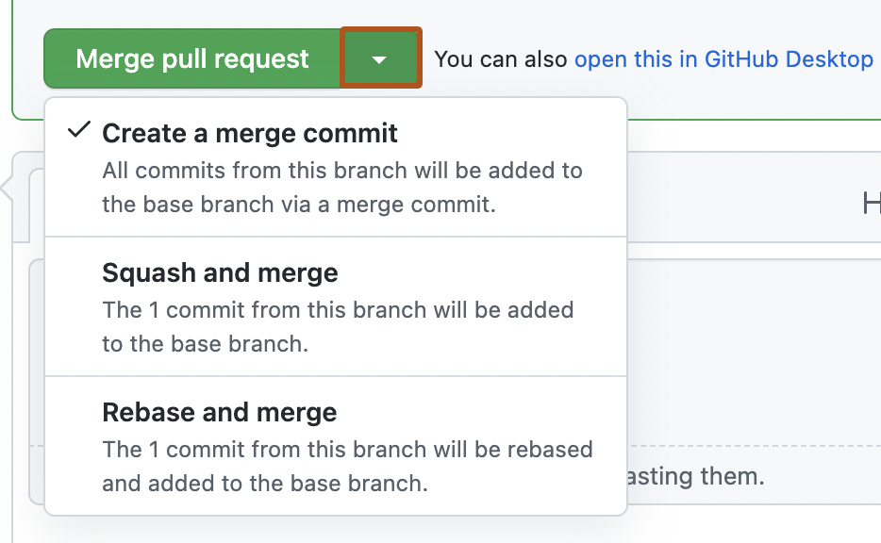
EJERCICIO 1
La integración desde la interfaz
01
Revisá la conversación y los
checks.
02
Elegí el método de integración
en el desplegable.
03
Para el taller: Create a merge
commit y confirmar.
Interfaz de referencia · documentación oficial
THE RED GUILD / 43
Notes:
Captura real de GitHub. Los botones pueden estar bloqueados por reglas de la branch o revisiones requeridas. No activar automerge ni saltear controles. Mantener development para los demás ejercicios.
Fuentes para el presentador:
• https://docs.github.com/en/pull-requests/how-tos/merge-and-close-pull-requests/merging-a-pull-request

Slide 44
TERMINAL Y WEB
Merge del PR con gh
Después de revisar el diff · conservar development
gh pr merge NUMERO --merge
gh pr view NUMERO --json state,mergeCommit
Ejemplo de salida
state: MERGED
mergeCommit: SHA_DEL_MERGE
Elegí una sola operación de merge para ese PR.
THE RED GUILD / 44
Notes:
Salida esquemática de ejemplo. --squash y --rebase son alternativas a --merge, no comandos adicionales que haya que correr. La misma decisión existe en el desplegable de la web. Mantener las reglas de revisión del repo.
Fuentes para el presentador:
• https://cli.github.com/manual/gh_pr_merge

Slide 45
EJERCICIO 1
La historia después de integrar
Cada círculo es un commit. Los SHA son de ejemplo.
tiempo
4f2a9b1
81c7d02
c50e8ab
M e73ac91
main
49a1de0
ab8f40c
development
main avanzó al merge y development conserva su referencia.
THE RED GUILD / 45
Notes:
Retomar los mismos carriles de main y development que acaba de usar el participante. Cada círculo es un commit y el texto superior es un SHA abreviado de ejemplo. Se explica aquí después de hacer el PR y el merge. No se agrega una tercera rama que el ejercicio no utiliza.
Fuentes para el presentador:
• https://docs.github.com/en/get-started/using-git/about-git

Slide 46
EJERCICIO 1
Comprobación después del merge
EN TU
PROYECTO
01
Esperá el nuevo deployment de Production.
02
Comprobá Aprender y construir en comunidad.
03
Revisá branch main y el commit del merge.
04
Conservá development para los próximos
ejercicios.
THE RED GUILD / 46
Notes:
El mismo cambio que se comprobó en Preview ya forma parte de main. Identificar el nuevo deployment de Production y abrir la URL asociada. El texto visible sólo ayuda a reconocer el cambio: el entorno real se confirma mediante branch, commit y datos del deployment. Mantener development para las prácticas que siguen. Si la página no cambia, comprobar el estado del build y la URL antes de editar otra branch.
Fuentes para el presentador:
• https://vercel.com/docs/git

Slide 47
EJERCICIO 1
Diagnóstico del primer deployment
Síntoma | Dónde mirar
El repo no aparece | Owner y autorización de la integración
No detecta Next.js | Root Directory y package.json
El build falla | Primer error de los logs
No aparece el cambio | Push, branch, SHA y URL abierta
Se subieron builds o dependencias | .gitignore y reparación de la guía 1.1
THE RED GUILD / 47
Notes:
Investigar por capas en el host y Vercel. Si la app funciona localmente pero Vercel falla, revisar configuración y primer error del build. Para artefactos ya versionados, .gitignore no basta: seguir la reparación dirigida del índice sin borrar archivos del disco. Un commit de limpieza no elimina objetos anteriores ni arregla por sí solo un push rechazado por archivos grandes.
Fuentes para el presentador:
• https://vercel.com/docs/git
• https://docs.github.com/en/get-started/git-basics/ignoring-files

Slide 48
EJERCICIO 1
Resultado del ejercicio
01
Un repo propio con main y development.
02
Una aplicación Next.js que construye.
03
URLs de Production y Preview identificadas.
04
Un cambio integrado mediante un PR.
05
Los archivos confirmados y enviados a GitHub.
THE RED GUILD / 48
Notes:
Comprobar repo propio, build local, URLs de Production/Preview y PR integrado; reconocer branch y SHA sin mostrar secretos. Sólo al conseguir este resultado se puede mostrar la demo opcional de Codespaces, con el repo propio ya publicado y main funcionando. Si se omite la demo, continuar al ejercicio 2 en el host.
Fuentes para el presentador:
• https://docs.github.com/en/get-started/using-git/about-git
• https://vercel.com/docs/git

Slide 49
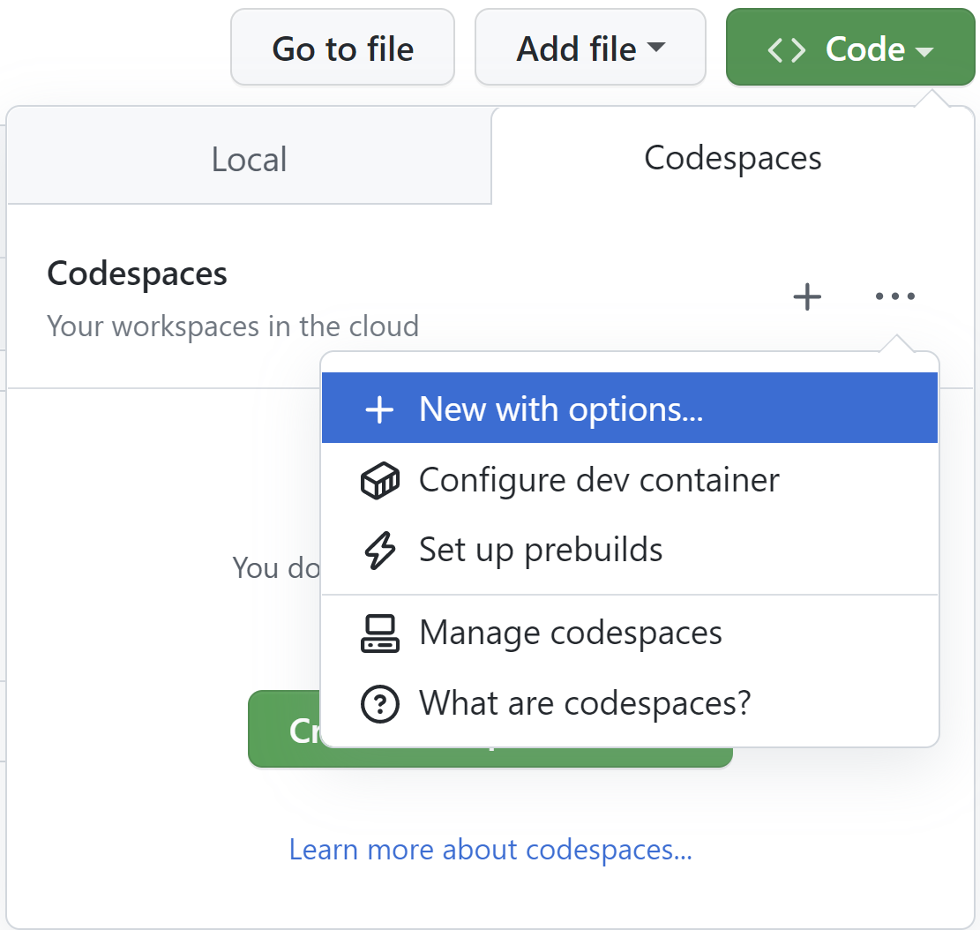
EJERCICIO 1
Demo opcional: abrir Codespaces
01
Sólo TU repo publicado y main
funcionando.
02
Reutilizá una instancia o abrí
Code → Codespaces.
03
Revisá main, cuenta
pagadora y cuota.
Interfaz de referencia · documentación oficial
THE RED GUILD / 49
Notes:
Demo breve sólo después del checkpoint completo: push correcto, landing, Production/Preview y PR. Abrir github.com/codespaces o Code → Codespaces en el repo propio, nunca el material. Antes de crear nada comprobar cuenta pagadora y cuota; no activar pagos. Preferir una instancia existente del creador. Si se crea por decisión del participante, usar main y dos núcleos si están disponibles. El entorno hace el checkout automáticamente: no crear otro repo ni clonarlo de nuevo. En una instancia existente comprobar git status y git branch --show-current; si está limpia y en main, git pull --ff-only para recibir el main publicado y git rev-parse HEAD origin/main; los dos SHA deben coincidir. Si hay cambios locales, otra branch o falla el pull, detener la demo sin reset ni checkout destructivo. Si falta acceso, herramientas o permisos, omitirla sin depurar en clase. No llamar gh auth login/refresh, no copiar ni modificar tokens. La demo no valida Docker, runner, agente ni ejercicios 2–6.
Fuentes para el presentador:
• https://github.com/codespaces
• https://docs.github.com/en/codespaces/developing-in-a-codespace/creating-a-codespace-for-a-repository
• https://docs.github.com/en/billing/concepts/product-billing/github-codespaces
• https://docs.github.com/en/codespaces/reference/security-in-github-codespaces

Slide 50
EJERCICIO 1
Demo: la misma landing, remota
Codespace · checkout propio limpio, main ya sincronizada
pnpm install --frozen-lockfile
pnpm dev
Sólo landing. Sin gh auth login ni refresh. Ejercicios 2–6 en el host.
THE RED GUILD / 50
Notes:
El instructor puede mostrar la app ya publicada desde una terminal remota. Confirmar primero versiones de Node 22 y pnpm 10.20.0; si no están listas, omitir la demo, no modificar autenticación ni depurar el entorno. Ejecutar install frozen y dev sólo en el checkout propio limpio y actualizado. Esperar a que Next muestre el puerto. No crear repos, registrar runners, instalar Hermes ni ejecutar Docker en esta demo. Las credenciales automáticas tienen alcance limitado al repo; no sustituirlas con gh auth login o refresh ni exportar/borrar tokens. Esta demo propuesta no certifica soporte del recorrido completo.
Fuentes para el presentador:
• https://docs.github.com/en/codespaces/reference/security-in-github-codespaces
• https://pnpm.io/installation

Slide 51
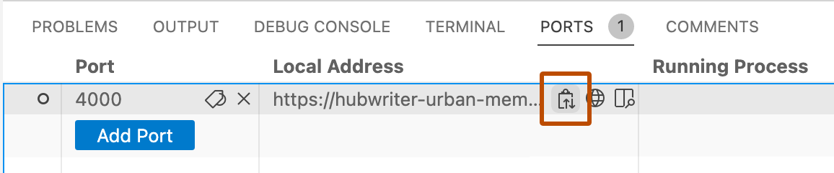
EJERCICIO 1
Ver la demo y volver al host
01
Ports → 3000 → Open in Browser.
02
Mantené el puerto privado y reconocé la landing.
03
Ctrl+C, Stop codespace y volvé al host.
Interfaz de referencia · documentación oficial
THE RED GUILD / 51
Notes:
Usar el puerto que muestre Next, normalmente 3000. El puerto privado pide la sesión autorizada; no hacerlo público para simplificar la demo. Comparar la landing con el repo ya publicado; no es la URL de Vercel ni un endpoint de webhook. Al terminar Ctrl+C detiene Next, pero NO detiene el Codespace: desde github.com/codespaces usar Stop codespace en la instancia propia. No borrar el entorno ni su almacenamiento. Si falla acceso o ejecución, omitir la demo y seguir. Volver a la terminal del host, raíz de nodoserrano-hackerspace, para el ejercicio 2; no continuar Docker, runner ni agente en el Codespace.
Fuentes para el presentador:
• https://docs.github.com/en/codespaces/developing-in-a-codespace/forwarding-ports-in-your-codespace
• https://github.com/codespaces

Slide 52
EJERCICIO 1
El mismo recorrido en tu proyecto
Se conserva
Se adapta
Repo, branches, commits y PR.
Integración Git con Vercel.
Comparación de Preview y
Production.
Framework y directorio raíz.
Gestor, lockfile y build.
Variables que realmente necesita
la app.
THE RED GUILD / 52
Notes:
El ejemplo se entrega en la raíz del repo y usa pnpm. Otros proyectos pueden usar un subdirectorio, npm, yarn u otro framework compatible. Se conserva su gestor y su lockfile. La práctica puede cambiar cualquier texto visible y mantener la misma secuencia de branch, commit, PR, Preview y Production.
Fuentes para el presentador:
• https://vercel.com/docs/git

Slide 53
EJERCICIO 2
Docker y runner
02
Volvé al host. Los checks se ejecutarán en
containers.
THE RED GUILD / 53
Notes:
Si se mostró Codespaces, comprobar que Next y la instancia quedaron detenidos y volver a la terminal del equipo, raíz del clon propio. Docker empieza aquí, no durante la primera instalación local de Next. Ubicar imagen, container y VM, registrar runner efímero y seguir un check correcto, un error y su corrección. No compartir perfil ni credenciales del agente con el runner.
Fuentes para el presentador:

Slide 54
EJERCICIO 2
Host, VM y container
MÁQUINA VIRTUAL
CONTAINERS LINUX
Aplicaciones
Proceso A
Proceso B
Kernel propio de la VM
Kernel del host Linux compartido
Hipervisor
Host físico o VM
Host es un rol de hospedaje. Puede ser una máquina física o una VM.
THE RED GUILD / 54
Notes:
Docker se ejecutará desde el equipo del participante. Host es un rol: físico o VM. Una VM tiene kernel propio; los containers Linux comparten el kernel del host Linux y aíslan procesos y filesystem. Docker Desktop suele usar una VM Linux. La demo remota de Codespaces terminó en el ejercicio 1 y no se usa como host de estos containers.
Fuentes para el presentador:
• https://docs.docker.com/get-started/docker-concepts/the-basics/what-is-a-container/

Slide 55
EJERCICIO 2
Cliente y daemon de Docker
Host · tu equipo con Docker Desktop o Docker Engine
docker version
docker info
Ejemplo de salida
Client: Docker Engine …
Server: Docker Engine …
docker version debe mostrar Client y Server.
THE RED GUILD / 55
Notes:
Salida ilustrativa abreviada. Se necesitan cliente y servidor. Si sólo aparece Client, iniciar o revisar Docker Desktop/Engine en el equipo del participante. No depurar Docker-in-Docker de Codespaces ni usar esa instancia como sustituto del host de la clase.
Fuentes para el presentador:
• https://docs.docker.com/reference/cli/docker/container/run/

Slide 56
EJERCICIO 2
Dockerfile, imagen y container
build
Container A
Dockerfile
receta
Imagen
herramientas
run
Container B
La imagen se construye una vez. Cada docker run crea una instancia.
THE RED GUILD / 56
Notes:
Separar receta, artefacto y proceso. La imagen contiene las herramientas; los archivos que cambian al ejecutar pertenecen al container o a sus volúmenes. Detener un proceso no modifica por sí mismo la receta.
Fuentes para el presentador:
• https://docs.docker.com/get-started/docker-concepts/the-basics/what-is-a-container/
• https://docs.docker.com/build/building/packaging/

Slide 57
EJERCICIO 2
Herramientas incluidas
Herramienta | Uso
Node 22 y pnpm 10.20.0 | Aplicación y checks
git y gh 2.103.3 | Git y API de GitHub
cloudflared 2026.10.3 | Túneles de los ejercicios 4 a 6
Runner 2.338.2 | Ejecutar un job de Actions
THE RED GUILD / 57
Notes:
El Dockerfile está provisto. No se instala cada herramienta a mano durante el taller. Hermes lo incorpora el instructor en la instancia del agente antes de su wizard. Las versiones y checksums se leen en Dockerfile.
Fuentes para el presentador:
• https://docs.docker.com/build/building/packaging/
• https://docs.github.com/en/actions/how-tos/manage-runners/self-hosted-runners/add-runners

Slide 58
EJERCICIO 2
Construcción de la imagen
Host del taller · raíz del repo
docker build -t workshop-tools:2026-10 \
--build-arg WORKSHOP_UID="$(id -u)" \
--build-arg WORKSHOP_GID="$(id -g)" .
Ejemplo de salida
Building … FINISHED
workshop-tools:2026-10
Al terminar, la imagen aparece con el nombre workshop-tools:2026-10.
THE RED GUILD / 58
Notes:
Salida esquemática. El Dockerfile ya está provisto y no contiene credenciales. El punto es el contexto del build. En Docker común sobre Linux, usar UID y GID numéricos positivos del usuario no root del host. La imagen prepara esos IDs antes de montar volúmenes; USER sigue siendo node. El store de pnpm queda en /home/node/.local/share/pnpm/store, propiedad de node, con fallback de copia al importar paquetes. No se promete correspondencia de IDs en Docker rootless ni Docker Desktop. El instructor puede compartir una imagen mediante docker save y docker load, pero conserva los IDs de quien la construyó.
Fuentes para el presentador:
• https://docs.docker.com/build/building/packaging/

Slide 59
EJERCICIO 2
Reconocer la imagen construida
Host del taller
docker image ls workshop-tools
Ejemplo de salida
REPOSITORY TAG
workshop-tools 2026-10
La etiqueta identifica la imagen que usarás en los siguientes comandos.
THE RED GUILD / 59
Notes:
Una etiqueta es un nombre que puede cambiar de destino. El ID identifica el contenido local. El instructor puede compartir un archivo generado con docker save. Esa imagen conserva los IDs numéricos de quien la construyó. En Docker común sobre Linux, reconstruir con WORKSHOP_UID y WORKSHOP_GID del usuario no root que montará el proyecto para ajustar los permisos del bind mount. Cargar una imagen preconstruida no garantiza esos permisos en cualquier host.
Fuentes para el presentador:
• https://docs.docker.com/build/building/packaging/

Slide 60
EJERCICIO 2
Red de los containers del taller
Host del taller
docker network create workshop-net
docker network ls
Ejemplo de salida
NAME DRIVER
workshop-net bridge
workshop-net aparece como una red bridge.
THE RED GUILD / 60
Notes:
Salida de ejemplo recortada. Si la red ya existe, conservarla. Más adelante esta misma red permitirá resolver lab-app y lab-agent por nombre.
Fuentes para el presentador:
• https://docs.docker.com/engine/network/drivers/bridge/

Slide 61
EJERCICIO 2
Primera shell dentro de la imagen
Host del taller
docker run --rm -it \
--name herramientas \
--network workshop-net \
workshop-tools:2026-10 bash
El prompt nuevo pertenece al container herramientas.
THE RED GUILD / 61
Notes:
run crea el container; -it conecta una terminal interactiva. --rm elimina esa instancia cuando termina. No se montó el home del host ni el socket de Docker. Esta instancia sólo sirve para reconocer las herramientas.
Fuentes para el presentador:
• https://docs.docker.com/reference/cli/docker/container/run/

Slide 62
EJERCICIO 2
Reconocer dónde estás
Dentro del container herramientas
whoami
pwd
node --version
pnpm --version
Ejemplo de salida
node
/workspace
v22.x.x
10.20.0
Usuario node, directorio /workspace y las versiones esperadas.
THE RED GUILD / 62
Notes:
Salida de ejemplo. La terminal ahora pertenece al container, lo que explica el usuario y la carpeta. Las herramientas vienen en la imagen y los archivos sólo se comparten cuando se monta un directorio.
Fuentes para el presentador:
• https://docs.docker.com/reference/cli/docker/container/run/

Slide 63
EJERCICIO 2
Otro proceso en el mismo container
Otra terminal del host, mientras herramientas siga abierto
docker exec -it herramientas bash
Aparece una segunda shell en la misma instancia.
THE RED GUILD / 63
Notes:
exec no construye una imagen ni crea un container nuevo. La segunda shell comparte el filesystem de esa instancia. Docker Desktop permite ver esa instancia; la terminal conserva los comandos completos.
Fuentes para el presentador:
• https://docs.docker.com/reference/cli/docker/container/exec/

Slide 64
EJERCICIO 2
Workflow, job y steps
Instalar lockfile
checks.yml
Workflow
Job check
Runner elegido
Biome
TypeScript
El job elige un runner. Sus steps ejecutan los comandos.
THE RED GUILD / 64
Notes:
El workflow es el archivo YAML. Un job agrupa steps sobre un runner. El evento workflow_dispatch lo inicia de forma manual; en este ejercicio no se ejecuta código de PRs de terceros automáticamente. Los steps de este job corren en el orden escrito. Si un comando falla, los siguientes steps normales no se ejecutan.
Fuentes para el presentador:
• https://docs.github.com/en/actions/reference/workflows-and-actions/workflow-syntax

Slide 65
EJERCICIO 2
Agregar el workflow por terminal
Alternativa CLI · si elegís la web, seguí a su paso sin ejecutar este bloque
git switch main
git pull --ff-only
mkdir -p .github/workflows
cp docs/snippets/checks.yml .github/workflows/checks.yml
git add .github/workflows/checks.yml
git commit -m "Agrega checks manuales"
git push origin main
Elegí una sola forma de agregar el archivo: terminal o web.
THE RED GUILD / 65
Notes:
Usar esta alternativa o el paso web, no ambos. Se actualiza main antes de copiar el archivo. Si se agrega el archivo desde la web, no dejar una copia local sin seguimiento que impida git pull. La sesión OAuth puede pedir consentimiento workflow al hacer push de un workflow; usar gh auth refresh --scopes workflow si el error lo requiere. gh auth refresh --scopes workflow corresponde únicamente al host con la sesión del participante, no a las credenciales automáticas de Codespaces.
Fuentes para el presentador:
• https://docs.github.com/en/actions/reference/workflows-and-actions/workflow-syntax
• https://docs.github.com/en/authentication/keeping-your-account-and-data-secure/managing-your-personal-access-tokens

Slide 66
EJERCICIO 2
Evento, permisos y runner
Editor · .github/workflows/checks.yml · primera parte
name: Checks del workshop
on:
workflow_dispatch:
permissions:
contents: read
jobs:
check:
runs-on: [self-hosted, linux, workshop]
timeout-minutes: 10
workshop debe coincidir con la label del runner.
THE RED GUILD / 66
Notes:
Los permisos pertenecen al GITHUB_TOKEN del job. contents: read alcanza para checkout. timeout-minutes limita la ejecución del job. Si queda queued por falta de runner, hay que registrar una instancia que coincida con sus labels. workflow_dispatch habilita el inicio manual.
Fuentes para el presentador:
• https://docs.github.com/en/actions/reference/workflows-and-actions/workflow-syntax

Slide 67
EJERCICIO 2
Los comandos que ejecutará el job
Editor · mismo job · segunda parte
steps:
- uses: actions/checkout@3d3c42e5aac5ba805825da76410c181273ba90b1
with:
persist-credentials: false
- run: pnpm install --frozen-lockfile
- run: pnpm lint
- run: pnpm typecheck
El commit de checkout queda fijado y Git no conserva su credencial.
THE RED GUILD / 67
Notes:
La versión corresponde a checkout v7.0.1. Node y pnpm ya están en la imagen, por eso no se necesita instalarlos en cada job. Las credenciales del checkout no deben quedar como configuración persistente del repo.
Fuentes para el presentador:
• https://github.com/actions/checkout/tree/v7.0.1
• https://docs.github.com/en/actions/reference/workflows-and-actions/workflow-syntax

Slide 68
EJERCICIO 2
Agregar el workflow desde GitHub
EN TU
PROYECTO
01
Alternativa web: abrí docs/snippets/checks.yml.
02
En GitHub creá .github/workflows/checks.yml en
main con ese contenido.
03
Si elegiste web, actualizá main con git pull --ff-only.
04
Si ya lo enviaste por CLI, sólo comprobá el archivo
en GitHub.
THE RED GUILD / 68
Notes:
Usar una sola ruta. Para workflow_dispatch el archivo debe estar en la branch predeterminada. Por CLI se usan mkdir -p, cp, git add, commit y push. Si GitHub solicita ampliar el permiso de workflows, gh auth refresh --scopes workflow abre la autorización correspondiente. No se configuran PAT ni variables de token. La guía muestra los comandos completos de la alternativa CLI. gh auth refresh --scopes workflow corresponde únicamente al host con la sesión del participante, no a las credenciales automáticas de Codespaces.
Fuentes para el presentador:
• https://docs.github.com/en/actions/how-tos/manage-workflow-runs/manually-run-a-workflow
• https://cli.github.com/manual/gh_auth_refresh

Slide 69
EJERCICIO 2
El mismo workflow en development
Host · árbol limpio después de actualizar main
git switch development
git merge main
git push origin development
development contiene el workflow que se va a ejecutar.
THE RED GUILD / 69
Notes:
La ejecución usará la versión del archivo que existe en la referencia elegida. Resolver cualquier conflicto antes de avanzar. En un proyecto propio no se reemplazan sus workflows sin leerlos.
Fuentes para el presentador:
• https://docs.github.com/en/actions/how-tos/manage-workflow-runs/manually-run-a-workflow

Slide 70
EJERCICIO 2
Cómo recibe trabajo el runner
UI o gh workflow run
Persona
Inicia workflow
GitHub
Job pendiente
Consulta trabajo
Runner
Conexión saliente
Job asignado
El runner inicia la conexión hacia GitHub. No requiere un túnel.
THE RED GUILD / 70
Notes:
El inicio manual crea un job. El runner autenticado consulta GitHub y obtiene el trabajo. Esto es distinto del webhook entrante que veremos después. No se publica un puerto del runner.
Fuentes para el presentador:
• https://docs.github.com/en/actions/reference/runners/self-hosted-runners

Slide 71
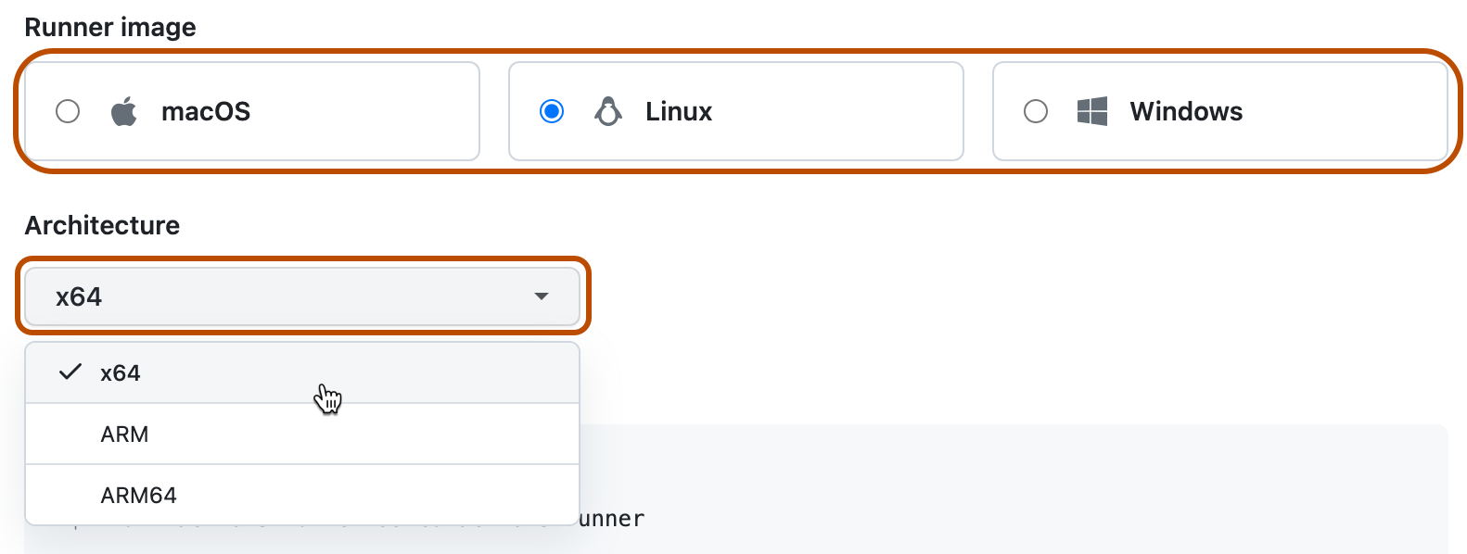
EJERCICIO 2
Registro desde la interfaz de GitHub
01
Settings, Actions, Runners.
02
Elegí New self-hosted runner.
03
Seleccioná Linux y la arquitectura de tu imagen.
Interfaz de referencia · documentación oficial
THE RED GUILD / 71
Notes:
Captura oficial de selección de plataforma. La imagen del taller ya contiene el paquete del runner, así que se usa la parte Configure de las instrucciones. El token temporal de registro vence aproximadamente en una hora.
Fuentes para el presentador:
• https://docs.github.com/en/actions/how-tos/manage-runners/self-hosted-runners/add-runners

Slide 72
EJERCICIO 2
Instancia dedicada al runner
Host · nueva terminal para el runner
docker run --rm -it --name lab-runner \
workshop-tools:2026-10 bash
Instancia efímera, sin perfil de Hermes ni archivos del host.
THE RED GUILD / 72
Notes:
El runner usa su instancia efímera sin bind mount del proyecto, sin perfil del agente y sin socket Docker. La red por defecto permite la salida hacia GitHub y no comparte workshop-net con el agente. No se le pasa la sesión de gh del host.
Fuentes para el presentador:
• https://docs.docker.com/reference/cli/docker/container/run/
• https://docs.github.com/en/actions/how-tos/security-for-github-actions/security-guides/security-hardening-for-github-actions

Slide 73
EJERCICIO 2
Registro de un runner efímero
Dentro de lab-runner
cd /opt/actions-runner
read -rs -p "Token temporal de registro: " RUNNER_TOKEN
printf '\n'
./config.sh --url https://github.com/TU_USUARIO/REPO \
--token "$RUNNER_TOKEN" --unattended \
--name "workshop-$HOSTNAME" --labels workshop \
--work _work --ephemeral
Usá el token de Configure que muestra New self-hosted runner.
THE RED GUILD / 73
Notes:
Este token temporal registra una instancia del runner. No es un login de la cuenta de GitHub. Copiarlo en privado desde Settings, Actions, Runners. La imagen ya contiene el runner. --ephemeral permite un job y después el runner se desregistra. Al terminar run.sh, salir de esa shell descarta la instancia --rm.
Fuentes para el presentador:
• https://docs.github.com/en/actions/how-tos/manage-runners/self-hosted-runners/add-runners
• https://docs.github.com/en/actions/reference/runners/self-hosted-runners

Slide 74
EJERCICIO 2
Escucha del runner
Dentro de /opt/actions-runner
exec ./run.sh
Ejemplo de salida
Listening for Jobs
La terminal queda esperando trabajo.
THE RED GUILD / 74
Notes:
exec reemplaza la shell del container por el proceso del runner. Con --ephemeral el runner acepta un job y termina; entonces --rm elimina el container y libera su nombre. Escuchar no requiere un túnel. Usar esta terminal sólo para el runner.
Fuentes para el presentador:
• https://docs.github.com/en/actions/how-tos/manage-runners/self-hosted-runners/add-runners

Slide 75
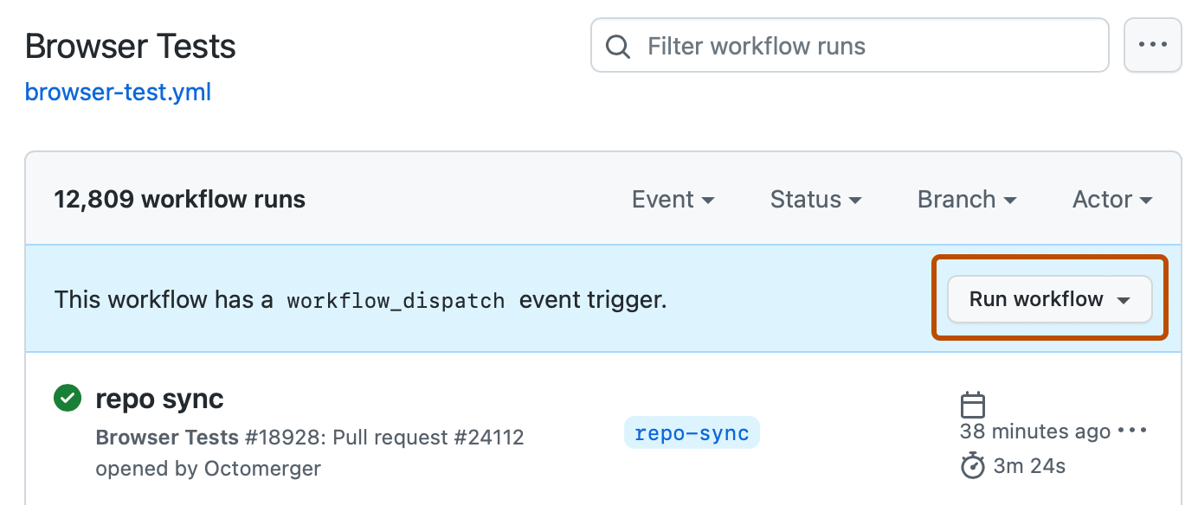
EJERCICIO 2
Inicio del workflow por la web
01
Abrí Actions y Checks del
workshop.
02
Elegí Run workflow y la branch
development.
03
Confirmá el inicio de esa
ejecución.
Interfaz de referencia · documentación oficial
THE RED GUILD / 75
Notes:
La captura oficial muestra el botón. Elegir una sola ruta para iniciar el run. La branch seleccionada determina el código y los scripts que se ejecutan.
Fuentes para el presentador:
• https://docs.github.com/en/actions/how-tos/manage-workflow-runs/manually-run-a-workflow

Slide 76
EJERCICIO 2
Inicio del workflow por gh
Otra terminal del host
gh workflow run checks.yml --ref development
gh run list --workflow checks.yml --limit 5
Anotá el RUN_ID de la ejecución recién creada.
THE RED GUILD / 76
Notes:
Es la alternativa al botón de la web. No lanzar dos veces el mismo ejercicio por usar ambas interfaces. Si el run queda queued, comprobar labels y que run.sh siga activo.
Fuentes para el presentador:
• https://docs.github.com/en/actions/how-tos/manage-workflow-runs/manually-run-a-workflow
• https://cli.github.com/manual/gh_workflow_run

Slide 77
EJERCICIO 2
Esperar el resultado del run
Host · reemplazá RUN_ID por el número real
gh run watch RUN_ID --exit-status
gh run view RUN_ID --web
Ejemplo de salida
check completed success
Relacioná estado, branch y SHA con el commit enviado.
THE RED GUILD / 77
Notes:
Salida esquemática de ejemplo. Sustituir RUN_ID por la ejecución real obtenida con gh run list. Comparar branch y SHA. Un run queued requiere un runner con las labels correctas.
Fuentes para el presentador:
• https://cli.github.com/manual/gh_run_watch
• https://docs.github.com/en/actions/how-tos/monitor-workflows/use-workflow-run-logs

Slide 78
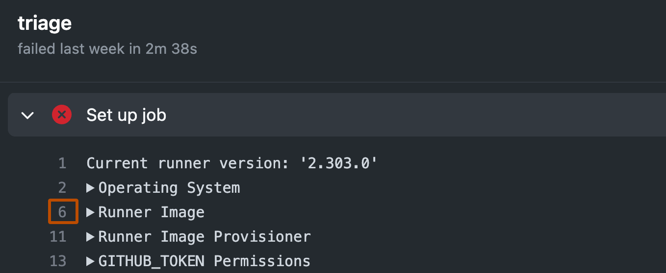
EJERCICIO 2
Lectura del primer error
01
Abrí el job y sus steps.
02
Localizá el primer step que
falla.
03
Leé archivo, línea y mensaje
antes de reintentar.
Interfaz de referencia · documentación oficial
THE RED GUILD / 78
Notes:
Captura oficial de logs, con contenido de referencia ajeno al ejemplo. Un run verde sólo acredita los comandos presentes en ese workflow.
Fuentes para el presentador:
• https://docs.github.com/en/actions/how-tos/monitor-workflows/use-workflow-run-logs

Slide 79
EJERCICIO 2
Un fallo de tipos controlado
app/estado.ts
ANTES
export const plazas: number = 20;
DESPUÉS
export const plazas: number = "20";
Guardá este cambio en development.
THE RED GUILD / 79
Notes:
El archivo del starter contiene una constante exportada. Biome puede aceptar la sintaxis, pero TypeScript detectará que el texto no coincide con number. El objetivo es leer un fallo de CI, no modificar la lógica de la landing.
Fuentes para el presentador:
• https://docs.github.com/en/actions/reference/workflows-and-actions/workflow-syntax

Slide 80
EJERCICIO 2
Enviar el error de tipos
Host · development
git diff
git add app/estado.ts
git commit -m "Introduce un error de tipos para la practica"
git push origin development
El nuevo SHA identifica la versión que debe fallar.
THE RED GUILD / 80
Notes:
Leer el diff antes de confirmarlo. Si Vercel intenta construir esa branch, también puede rechazar el error de tipos; eso no sustituye la lectura del job propio.
Fuentes para el presentador:
• https://docs.github.com/en/actions/reference/workflows-and-actions/workflow-syntax

Slide 81
EJERCICIO 2
Nuevo runner para el segundo run
EN TU
PROYECTO
01
Creá otra instancia lab-runner desde la misma
imagen.
02
Obtené un token nuevo y repetí config.sh con
--ephemeral.
03
Iniciá run.sh y dispará checks.yml sobre
development.
04
Comprobá que TypeScript señale app/estado.ts.
THE RED GUILD / 81
Notes:
Crear otra instancia efímera, registrar con un token nuevo desde GitHub Settings y lanzar el mismo workflow sobre development. Los comandos completos están en docs/guia.md. Comparar el primer error con app/estado.ts. Al terminar el job, cerrar la shell del runner y repetir después de la corrección.
Fuentes para el presentador:
• https://docs.github.com/en/actions/reference/runners/self-hosted-runners
• https://docs.github.com/en/actions/how-tos/monitor-workflows/use-workflow-run-logs

Slide 82
EJERCICIO 2
El fallo desde la terminal
Host · RUN_ID de la ejecución con el error
gh run view RUN_ID --log-failed
Ejemplo de salida
app/estado.ts(1,14): error TS2322:
Type 'string' is not assignable to type 'number'.
TypeScript debe señalar la asignación incompatible.
THE RED GUILD / 82
Notes:
Ejemplo del error de TypeScript que se busca provocar. Puede variar la ubicación exacta. Relacionar el mensaje con el diff que cambió 20 por "20". Un fallo de instalación o un run queued es un problema distinto.
Fuentes para el presentador:
• https://cli.github.com/manual/gh_run_view

Slide 83
EJERCICIO 2
Corrección del error
app/estado.ts
ANTES
export const plazas: number = "20";
DESPUÉS
export const plazas: number = 20;
Guardá y enviá la corrección.
THE RED GUILD / 83
Notes:
La práctica vuelve al contenido correcto. El run anterior conserva su propio resultado y SHA; un nuevo run comprobará la nueva versión.
Fuentes para el presentador:
• https://docs.github.com/en/actions/reference/workflows-and-actions/workflow-syntax

Slide 84
EJERCICIO 2
Confirmar y ejecutar la corrección
Host · después de repetir el registro efímero
git add app/estado.ts
git commit -m "Corrige el tipo de plazas"
git push origin development
# Con otro runner efímero registrado y escuchando:
gh workflow run checks.yml --ref development
Buscá el run nuevo y comparalo con los dos anteriores.
THE RED GUILD / 84
Notes:
Preparar una instancia nueva antes de cada job. No marcar la corrección por el resultado de una ejecución vieja. En Actions, leer head SHA y la hora de creación.
Fuentes para el presentador:
• https://docs.github.com/en/actions/how-tos/manage-workflow-runs/manually-run-a-workflow
• https://docs.github.com/en/actions/reference/runners/self-hosted-runners

Slide 85
EJERCICIO 2
Tres versiones y sus resultados
Ejecución | Qué se reconoce
Baseline | SHA inicial y checks completos
Error introducido | SHA nuevo y typecheck fallido
Corrección | Tercer SHA y checks completos
En tu proyecto | Los mismos comandos que usa tu equipo
THE RED GUILD / 85
Notes:
Anotar los IDs reales de las tres ejecuciones. No basta con contar cruces verdes o rojas: identificar el código que se ejecutó y el error concreto.
Fuentes para el presentador:
• https://docs.github.com/en/actions/how-tos/monitor-workflows/use-workflow-run-logs

Slide 86
EJERCICIO 2
Comprobación antes del agente
Host del taller
docker ps
Ejemplo de salida
CONTAINER ID IMAGE COMMAND NAMES
…
El runner efímero terminó antes de dar acceso al agente.
THE RED GUILD / 86
Notes:
Salida esquemática. Comprobar que lab-runner no está activo. Si quedó una instancia luego de una interrupción, cerrar sólo la instancia del taller. Revisar también el registro en Settings, Actions, Runners.
Fuentes para el presentador:
• https://docs.github.com/en/rest/actions/self-hosted-runners
• https://docs.github.com/en/actions/how-tos/security-for-github-actions/security-guides/security-hardening-for-github-actions

Slide 87
EJERCICIO 3
Hermes con OpenRouter
y Telegram
03
Configurar el agente y conversar desde dos
interfaces.
THE RED GUILD / 87
Notes:
Partimos de Hermes disponible en el entorno de práctica. La instalación la resuelve el instructor. La demo sigue el wizard y termina con una conversación por Telegram.
Fuentes para el presentador:
• https://hermes-agent.nousresearch.com/docs/getting-started/quickstart

Slide 88
EJERCICIO 3
Instancia del agente
Host · con el runner del ejercicio 2 cerrado
docker run -it --name lab-agent \
--network workshop-net \
-p 127.0.0.1:8644:8644 \
-v hermes-home:/home/node/.hermes \
--mount type=bind,source="$PWD",target=/workspace \
-w /workspace workshop-tools:2026-10 bash
El agente puede leer y modificar el proyecto montado.
THE RED GUILD / 88
Notes:
Ejecutar desde la raíz del proyecto con la imagen ya construida para los IDs del usuario del host, antes de crear volúmenes. El instructor incorpora Hermes en esta instancia antes del wizard. Este bind mount permite al agente leer y modificar el repo del taller. No se monta el home del host ni el socket Docker. El perfil de Hermes queda en hermes-home; el launcher y el login de gh pueden quedar fuera de ese perfil, dentro de la instancia. El container se conserva para los ejercicios 5 y 6. docker start reutiliza la imagen original del container, aunque se reconstruya la etiqueta. Para migrar IDs, seguir docs/INSTRUCTOR.md: conservar el lab-agent detenido con otro nombre y hermes-home intacto; copiar el perfil a hermes-home-migrado con un container administrativo breve, ajustar sólo la propiedad del volumen nuevo y recrear el agente como node con esa copia. Nunca borrar el perfil ni reemplazar sin más una instancia autenticada. Verificar o reinstalar Hermes e iniciar sesión con gh si hace falta. No usar esta práctica con código ajeno no confiable.
Fuentes para el presentador:
• https://docs.docker.com/reference/cli/docker/container/run/
• https://hermes-agent.nousresearch.com/docs/user-guide/configuration

Slide 89
EJERCICIO 3
Agente, proveedor, modelo y canal
Parte | En esta práctica
Agente | Hermes coordina la conversación y sus herramientas
Proveedor | OpenRouter da acceso al modelo
Modelo | Una opción gratuita compatible
Canal | Terminal y Telegram
THE RED GUILD / 89
Notes:
El proveedor y el modelo se eligen por separado. Telegram es otra entrada al mismo agente. Las herramientas definen qué acciones puede realizar Hermes.
Fuentes para el presentador:
• https://hermes-agent.nousresearch.com/docs/integrations/providers
• https://hermes-agent.nousresearch.com/docs/user-guide/messaging

Slide 90
EJERCICIO 3
Wizard de configuración
Terminal del agente · Hermes disponible
hermes setup
Full Setup permite seleccionar OpenRouter y usar tu propia credencial.
THE RED GUILD / 90
Notes:
El instructor hace el setup en vivo. En las versiones con Quick Setup de Nous Portal, elegir Full Setup para traer la propia credencial. Las opciones adicionales que pidan cuentas o servicios quedan sin activar.
Fuentes para el presentador:
• https://hermes-agent.nousresearch.com/docs/getting-started/quickstart

Slide 91
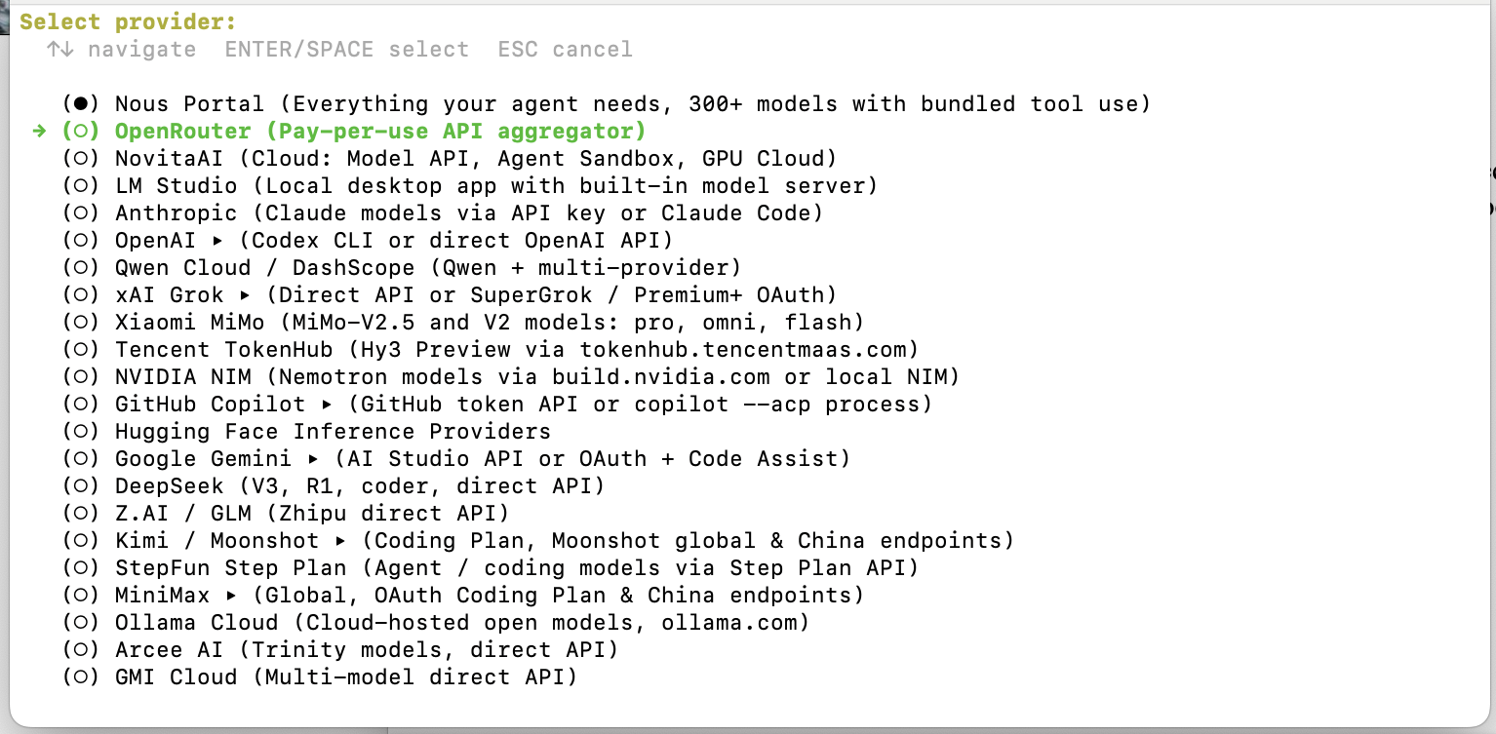
EJERCICIO 3
Selección de OpenRouter
01
Navegá con las flechas hasta OpenRouter.
02
Confirmá la elección.
03
Si pide API key, creala en openrouter.ai/settings/keys.
04
Autorizá o ingresá la credencial en el wizard, sin proyectarla.
Captura de referencia publicada por OpenRouter
THE RED GUILD / 91
Notes:
La imagen es una captura de referencia publicada por OpenRouter. La ubicación y el texto pueden cambiar por versión. No se proyecta la credencial. hermes model permite volver a elegir proveedor y modelo.
Fuentes para el presentador:
• https://openrouter.ai/blog/tutorials/hermes-agent/
• https://hermes-agent.nousresearch.com/docs/integrations/providers
• https://openrouter.ai/docs/quickstart

Slide 92
EJERCICIO 3
Elección del modelo gratuito
01
En el catálogo de OpenRouter, elegí una entrada :free.
02
Comprobá contexto de al menos 64K y soporte de herramientas.
03
Seleccioná ese ID exacto en Hermes.
04
Continuá con esa opción gratuita y sin fallback a modelos pagos.
THE RED GUILD / 92
Notes:
Preparar la cuenta de OpenRouter antes del workshop. El catálogo gratuito y su disponibilidad cambian. OpenRouter es el proveedor, no una garantía de que cualquier modelo sea gratuito. Si la opción está limitada, se espera o se elige otra entrada gratuita compatible.
Fuentes para el presentador:
• https://openrouter.ai/docs/guides/routing/model-variants/free
• https://hermes-agent.nousresearch.com/docs/getting-started/quickstart
• https://openrouter.ai/docs/guides/features/tool-calling

Slide 93
EJERCICIO 3
Primera conversación por terminal
Con OpenRouter y el modelo guardados
hermes chat
Ejemplo de salida
Hermes conectado.
Mensaje de prueba: Respondé exactamente: Hermes conectado.
THE RED GUILD / 93
Notes:
Respuesta ilustrativa al mensaje de prueba. La respuesta real se observa durante el live setup. Si falla, revisar proveedor, modelo y logs. Volver a la shell al terminar esta primera conversación para seguir con el canal de Telegram.
Fuentes para el presentador:
• https://openrouter.ai/blog/tutorials/hermes-agent/

Slide 94
EJERCICIO 3
Creación del bot en Telegram
EN TU
PROYECTO
01
Abrí el BotFather oficial: t.me/BotFather.
02
Enviá /newbot y elegí un nombre.
03
Elegí un username único terminado en bot.
04
Guardá el token en privado para el wizard.
THE RED GUILD / 94
Notes:
La cuenta de BotFather debe ser la oficial. El token controla el bot y se trata como una contraseña. La práctica usa conversación privada, sin agregarlo a grupos.
Fuentes para el presentador:
• https://core.telegram.org/bots/features#creating-a-new-bot

Slide 95
EJERCICIO 3
Canal Telegram en el wizard
Tené el token del bot y tu ID numérico de Telegram
hermes gateway setup
# Canal: Telegram
# Bot token: el que entregó BotFather
# Allowed users: tu ID numérico
El ID numérico identifica al usuario permitido. El @username es otro dato.
THE RED GUILD / 95
Notes:
La guía de Hermes indica obtener el ID con @userinfobot. El wizard pide el token y los IDs autorizados y guarda los valores. Habilitar sólo Telegram para este bloque.
Fuentes para el presentador:
• https://hermes-agent.nousresearch.com/docs/user-guide/messaging/telegram
• https://hermes-agent.nousresearch.com/docs/user-guide/security

Slide 96
EJERCICIO 3
Gateway de mensajería
Sólo si el wizard no dejó un gateway activo
hermes gateway run
Si el wizard ya lo inició, conservá esa instancia. Usá sólo una por bot.
THE RED GUILD / 96
Notes:
run indica explícitamente foreground. Si el wizard ya inició el gateway, conservar esa instancia para la prueba y no iniciar otra con el mismo bot. El gateway mantiene la conexión del canal.
Fuentes para el presentador:
• https://hermes-agent.nousresearch.com/docs/user-guide/messaging
• https://hermes-agent.nousresearch.com/docs/reference/cli-commands

Slide 97
EJERCICIO 3
Primera respuesta por Telegram
EN TU
PROYECTO
01
Abrí el chat privado del bot que creaste.
02
Pulsá Start y enviá /help.
03
Enviá: Respondé exactamente: Hermes conectado.
04
Comprobá la respuesta y los mensajes del
gateway.
THE RED GUILD / 97
Notes:
El comando /help comprueba el canal. El mensaje de texto comprueba también el modelo. Si sólo responde /help, revisar proveedor o cuota. La allowlist debe contener el ID propio.
Fuentes para el presentador:
• https://hermes-agent.nousresearch.com/docs/user-guide/messaging/telegram
• https://hermes-agent.nousresearch.com/docs/user-guide/messaging

Slide 98
EJERCICIO 3
Telegram antes del túnel
Long polling por HTTPS
Consulta actualizaciones
Envía un mensaje
Gateway
Hermes
API de
Telegram
App de
Telegram
Recibe la respuesta
Recibe el mensaje
Hermes inicia la conexión. Este canal funciona sin abrir un puerto público.
THE RED GUILD / 98
Notes:
En long polling, Hermes consulta Telegram por HTTPS y recibe mensajes en la respuesta. El teléfono habla con Telegram. Más adelante se estudiará el recorrido entrante de un webhook de GitHub.
Fuentes para el presentador:
• https://hermes-agent.nousresearch.com/docs/user-guide/messaging/telegram

Slide 99
EJERCICIO 3
Diagnóstico de la conversación
Síntoma | Qué revisar
Error 401 del proveedor | Credencial de OpenRouter
Error 429 o modelo sin endpoint | Cuota o disponibilidad de la entrada gratuita
Usuario no autorizado | ID en la allowlist de Telegram
Dos gateways para el mismo bot | Dejar una sola instancia activa
Responde /help, pero no el mensaje | Proveedor, modelo y logs del gateway
THE RED GUILD / 99
Notes:
Ubicar el componente que falla. Mantener el mismo bot y perfil mientras se diagnostica. El cierre del bloque requiere una respuesta del modelo en CLI y Telegram.
Fuentes para el presentador:
• https://hermes-agent.nousresearch.com/docs/user-guide/messaging/telegram
• https://hermes-agent.nousresearch.com/docs/user-guide/messaging
• https://openrouter.ai/docs/guides/routing/model-variants/free

Slide 100
EJERCICIO 4
Entender y crear
el túnel
04
Seguir una request desde otra máquina hasta tu
aplicación.
THE RED GUILD / 100
Notes:
Primero se publica una página conocida; después se conectarán webhooks. El objetivo es explicar cada tramo de la request antes de agregar automatización.
Fuentes para el presentador:
• https://developers.cloudflare.com/tunnel/concepts/

Slide 101
TÚNELES
Cloudflare sin cuenta ni dominio
Quick Tunnel
Una URL temporal para el servicio local.
Sin registrar un dominio para seguir el taller.
Los túneles con nombre y dominio propio quedan como referencia opcional.
THE RED GUILD / 101
Notes:
Esta decisión simplifica la preparación. La documentación oficial indica que Quick Tunnels no requieren cuenta ni dominio. La URL es temporal y depende del proceso cloudflared. Más adelante se usará primero con la página y después con el receptor firmado. No agregar un login interactivo que bloquee a GitHub. Los túneles con nombre se mencionan y se enlazan para quienes quieran ampliar fuera del recorrido principal.
Fuentes para el presentador:
• https://developers.cloudflare.com/tunnel/get-started/quick-tunnels/

Slide 102
EJERCICIO 4
Las partes de una URL
https://tu-hostname.trycloudflare.com/api/health
HTTPS · puerto 443
DNS público
Ruta de Next
Estructura de ejemplo: usá el hostname real de tus logs.
El hostname localiza el servicio. El path elige un recurso.
THE RED GUILD / 102
Notes:
Usar la URL real que dé el túnel. https elige TLS y normalmente el puerto 443. /api/health es una ruta de la aplicación, no otro servidor. localhost identifica la propia máquina o namespace desde el que se utiliza.
Fuentes para el presentador:
• https://developers.cloudflare.com/tunnel/concepts/
• https://nextjs.org/docs/app/api-reference/file-conventions/route

Slide 103
EJERCICIO 4
Dos localhost diferentes
Host del taller
Container cloudflared
localhost
vuelve al host
localhost
vuelve al connector
Para otro container: http://lab-app:3000
127.0.0.1 siempre vuelve al entorno desde el que se hace la consulta.
THE RED GUILD / 103
Notes:
Dentro de cloudflared, localhost no significa el container de Next. El nombre lab-app sí identifica la otra instancia dentro de la red workshop-net. Esta distinción explica muchos errores de origen.
Fuentes para el presentador:
• https://docs.docker.com/engine/network/drivers/bridge/
• https://docs.docker.com/engine/network/port-publishing/

Slide 104
EJERCICIO 4
Dirección según el lugar de la consulta
Desde dónde | Origen de Next
Host del taller | http://127.0.0.1:3000
Dentro de lab-app | http://127.0.0.1:3000
Otro container en workshop-net | http://lab-app:3000
Otra computadora en Internet | La URL HTTPS del túnel
THE RED GUILD / 104
Notes:
Las dos primeras direcciones tienen la misma escritura pero pertenecen a entornos distintos. El host alcanza el puerto publicado; otro container usa DNS interno. El cliente externo usa el hostname público de Cloudflare.
Fuentes para el presentador:
• https://docs.docker.com/engine/network/drivers/bridge/
• https://docs.docker.com/engine/network/port-publishing/
• https://developers.cloudflare.com/tunnel/concepts/

Slide 105
EJERCICIO 4
Container de la aplicación
Host · raíz del repo
docker run -it --name lab-app \
--network workshop-net \
-p 127.0.0.1:3000:3000 \
--mount type=bind,source="$PWD",target=/workspace \
-w /workspace \
workshop-tools:2026-10 bash
El bind mount muestra el proyecto en /workspace.
THE RED GUILD / 105
Notes:
Antes de este comando, detener pnpm dev con Ctrl+C en su propia terminal para liberar el puerto 3000. Ejecutar docker run desde la raíz del repo. El primer puerto pertenece al host y el segundo al container. lab-app y lab-agent comparten sólo el proyecto explícitamente montado. El túnel usará la red interna.
Fuentes para el presentador:
• https://docs.docker.com/reference/cli/docker/container/run/
• https://docs.docker.com/engine/network/port-publishing/

Slide 106
EJERCICIO 4
Publicación de un puerto
-p 127.0.0.1:3000:3000
Host
127.0.0.1:3000
lab-app
0.0.0.0:3000
Publicación del host
Dirección de escucha de Next
127.0.0.1:3000 del host se reenvía al puerto 3000 de lab-app.
THE RED GUILD / 106
Notes:
La aplicación escucha en 0.0.0.0 dentro de su container para que otros procesos de la red puedan alcanzarla. La dirección de escucha y el lugar desde donde se consulta son conceptos distintos.
Fuentes para el presentador:
• https://docs.docker.com/engine/network/port-publishing/
• https://docs.docker.com/engine/network/drivers/bridge/

Slide 107
EJERCICIO 4
La app que usaremos como origen
Dentro de lab-app · /workspace
pnpm install --frozen-lockfile
pnpm build
pnpm start --hostname 0.0.0.0
Ejemplo de salida
Local: http://localhost:3000
Ready in …
El servidor queda escuchando en el puerto 3000.
THE RED GUILD / 107
Notes:
Salida ilustrativa. La imagen debe tener los IDs del usuario preparados antes de montar el proyecto. pnpm usa /home/node/.local/share/pnpm/store, propiedad de node, sin exigir enlaces duros entre filesystems. pnpm build debe terminar antes del start. Next escucha en 0.0.0.0 dentro del container. Un cambio del código requiere rebuild de Next; un cambio de variables del servidor requiere reiniciar Next. Reconstruir la imagen no cambia un container existente: docker start conserva su imagen original.
Fuentes para el presentador:
• https://nextjs.org/docs/app/api-reference/cli/next

Slide 108
EJERCICIO 4
Endpoint sencillo para observar la conexión
Editor · app/api/health/route.ts · ya provisto
export function GET() {
return Response.json({ status: "ok", service: "nodoserrano" });
}
GET /api/health devuelve un JSON pequeño.
THE RED GUILD / 108
Notes:
La ruta pertenece al mismo proceso de Next que sirve la landing. No consulta servicios externos. Primero se comprueba el proceso local y después la misma ruta por el túnel.
Fuentes para el presentador:
• https://nextjs.org/docs/app/api-reference/file-conventions/route

Slide 109
EJERCICIO 4
Primera request desde el host
Otra terminal del host
curl -i http://127.0.0.1:3000/api/health
Ejemplo de salida
HTTP/1.1 200 OK
{"status":"ok","service":"nodoserrano"}
HTTP 200 y status ok del servicio nodoserrano.
THE RED GUILD / 109
Notes:
-i muestra headers y body. Si esto falla, cloudflared todavía no participa: revisar el proceso, el puerto publicado y los logs de Next. Abrir también la landing en el puerto local.
Fuentes para el presentador:
• https://nextjs.org/docs/app/api-reference/file-conventions/route
• https://docs.docker.com/engine/network/port-publishing/

Slide 110
EJERCICIO 4
Request desde la red interna
Host · se crea un cliente temporal en la misma red
docker run --rm --network workshop-net \
workshop-tools:2026-10 \
curl -i http://lab-app:3000/api/health
Ejemplo de salida
HTTP/1.1 200 OK
{"status":"ok","service":"nodoserrano"}
La respuesta debe ser la del mismo origen.
THE RED GUILD / 110
Notes:
Docker resuelve lab-app dentro de la bridge definida por el usuario. Este cliente temporal permite comprobar exactamente la dirección que utilizará cloudflared, sin editar la app ni instalar otro servicio.
Fuentes para el presentador:
• https://docs.docker.com/engine/network/drivers/bridge/

Slide 111
EJERCICIO 4
Cloudflare y cloudflared
Cloudflare
cloudflared
Red pública que recibe HTTPS y
enruta la request.
Proceso junto al origen que inicia
y mantiene el túnel.
THE RED GUILD / 111
Notes:
Cloudflare recibe la request pública y cloudflared mantiene la conexión hacia esa red. Instalar el binario no crea por sí solo un servicio público: hay que ejecutarlo y apuntarlo al origen correcto.
Fuentes para el presentador:
• https://developers.cloudflare.com/tunnel/concepts/

Slide 112
EJERCICIO 4
La conexión empieza desde adentro
Red workshop-net
Next
lab-app:3000
Cloudflare
Red pública
cloudflared
Conexión
saliente
cloudflared abre una conexión saliente hacia Cloudflare.
THE RED GUILD / 112
Notes:
No hace falta pedir una conexión entrante al router doméstico. Sí hace falta salida de red hacia Cloudflare. El proceso local no se mueve a Cloudflare: se transportan requests hacia él.
Fuentes para el presentador:
• https://developers.cloudflare.com/tunnel/concepts/

Slide 113
EJERCICIO 4
Primer Quick Tunnel
Host · con lab-app respondiendo en la red interna
docker run --rm -it --name lab-tunnel \
--network workshop-net \
workshop-tools:2026-10 \
cloudflared tunnel --no-autoupdate \
--url http://lab-app:3000
cloudflared imprime una URL HTTPS trycloudflare.com.
THE RED GUILD / 113
Notes:
El origen es HTTP interno. Cloudflare ofrece el HTTPS público. La URL es temporal y cualquiera que la conozca puede intentar acceder al servicio; no agrega autorización a la aplicación. No se usa login, cuenta o dominio en este recorrido.
Fuentes para el presentador:
• https://developers.cloudflare.com/tunnel/get-started/quick-tunnels/
• https://developers.cloudflare.com/tunnel/concepts/

Slide 114
EJERCICIO 4
La URL que generó tu proceso
EN TU
PROYECTO
01
Buscá la URL HTTPS en los logs de cloudflared.
02
Copiala completa y abrila en otra pestaña.
03
Comprobá que muestra la landing del
HackerSpace.
04
Conservá abierta la terminal del túnel.
THE RED GUILD / 114
Notes:
No usar un hostname impreso como ejemplo en una slide. Cada participante recibe el suyo. La URL pertenece a un proceso vivo y cambia cuando se crea otro Quick Tunnel.
Fuentes para el presentador:
• https://developers.cloudflare.com/tunnel/get-started/quick-tunnels/

Slide 115
EJERCICIO 4
La misma ruta por la URL pública
Otra terminal del host · reemplazá TU_URL_PUBLICA
curl -i https://TU_URL_PUBLICA/api/health
Ejemplo de salida
HTTP/1.1 200 OK
{"status":"ok","service":"nodoserrano"}
Compará el body con la respuesta local.
THE RED GUILD / 115
Notes:
El hostname es el que imprime tu proceso cloudflared. No se usa una URL de ejemplo como si estuviera activa. El HTTP público puede ser HTTP/2 y los headers variar. Importa reconocer el mismo JSON del origen.
Fuentes para el presentador:
• https://developers.cloudflare.com/tunnel/get-started/quick-tunnels/

Slide 116
EJERCICIO 4
Ida y vuelta de la request
HTTPS público
Cliente
URL HTTPS
Cloudflare
La respuesta vuelve
por el mismo
recorrido.
Next
/api/health
cloudflared
HTTP interno
Cliente, Cloudflare, connector y origen conservan roles distintos.
THE RED GUILD / 116
Notes:
Seguir primero el path de ida y después la respuesta. El path /api/health llega al origen. El HTTP local y el HTTPS público son tramos diferentes. La conexión saliente del connector permite transportar esa request entrante.
Fuentes para el presentador:
• https://developers.cloudflare.com/tunnel/concepts/

Slide 117
EJERCICIO 4
DNS: de un nombre a una dirección
Nombre | Dónde se resuelve
localhost / 127.0.0.1 | El propio entorno de la consulta
lab-app | DNS interno de workshop-net
Tu hostname trycloudflare.com | DNS público hacia Cloudflare
/api/health | Ruta dentro de la aplicación
THE RED GUILD / 117
Notes:
DNS permite resolver un nombre a una dirección IP. Docker ofrece resolución de nombres en workshop-net y el hostname público se resuelve hacia Cloudflare. localhost vuelve al entorno propio. El path /api/health pertenece a la aplicación y no es una consulta DNS. DNS no ejecuta la app ni elige sus rutas. El puerto identifica el listener. El hostname público no convierte lab-app en un nombre global.
Fuentes para el presentador:
• https://docs.docker.com/engine/network/drivers/bridge/
• https://developers.cloudflare.com/tunnel/concepts/

Slide 118
EJERCICIO 4
Comprobación desde otro cliente
EN TU
PROYECTO
01
Abrí la URL pública desde el teléfono u otro
navegador.
02
Agregá /api/health al final de esa misma URL.
03
Compará la respuesta con curl local.
04
Identificá qué terminal mantiene la app y cuál el
túnel.
THE RED GUILD / 118
Notes:
El segundo cliente evita confundir una dirección local con una dirección pública. Compartir esta URL habilita acceso a la app expuesta durante la vida del túnel. No compartir enlaces de administración o servicios con secretos.
Fuentes para el presentador:
• https://developers.cloudflare.com/tunnel/get-started/quick-tunnels/

Slide 119
EJERCICIO 4
Interrupción del origen
Host · cloudflared sigue abierto
docker stop lab-app
curl -i https://TU_URL_PUBLICA/api/health
Ejemplo de salida
HTTP/2 502
…
La request pública ya no puede obtener una respuesta sana del origen.
THE RED GUILD / 119
Notes:
Error de gateway ilustrativo; la forma exacta puede variar. Cloudflared sigue conectado pero no alcanza el origen. Comparar con los logs y con curl local para ubicar la capa que falta.
Fuentes para el presentador:
• https://developers.cloudflare.com/tunnel/troubleshooting/

Slide 120
EJERCICIO 4
Recuperar la aplicación
EN TU
PROYECTO
01
En el host: docker start -ai lab-app.
02
Cuando vuelva Bash: pnpm start --hostname
0.0.0.0.
03
En otra terminal repetí curl local y público.
THE RED GUILD / 120
Notes:
El comando inicial del container era Bash. docker start no repite automáticamente los comandos que se escribieron en esa shell. El build no cambia por detener el proceso. No agregar una slide aislada para salir o interrumpir.
Fuentes para el presentador:
• https://docs.docker.com/reference/cli/docker/container/run/
• https://nextjs.org/docs/app/api-reference/cli/next

Slide 121
EJERCICIO 4
Otro arranque y otra URL
EN TU
PROYECTO
01
Detené sólo la terminal del túnel con Ctrl+C.
02
Comprobá que la app todavía responde
localmente.
03
Repetí el docker run de cloudflared.
04
Usá el hostname nuevo que impriman sus logs.
THE RED GUILD / 121
Notes:
Esta práctica une la interrupción, el arranque y el cambio de URL. La terminal de Next se mantiene activa. Cada nuevo Quick Tunnel tiene una URL temporal; los sistemas que la usen necesitan el hostname actual.
Fuentes para el presentador:
• https://developers.cloudflare.com/tunnel/get-started/quick-tunnels/

Slide 122
EJERCICIO 4
Diagnóstico por capas
Síntoma | Primera comprobación
Falla curl local | Next, build y puerto publicado
Falla lab-app:3000 desde la red | Nombre, red y escucha 0.0.0.0
Connector no conecta | Salida de red y logs de cloudflared
URL anterior no responde | Hostname del último proceso
Origen responde pero ruta no existe | Path enviado y Route Handler
THE RED GUILD / 122
Notes:
Cambiar una sola capa por vez. Los códigos y páginas pueden variar; correlacionar la observación con los procesos y las direcciones. Mantener una ruta de health pequeña ayuda a aislar problemas.
Fuentes para el presentador:
• https://developers.cloudflare.com/tunnel/troubleshooting/
• https://docs.docker.com/engine/network/drivers/bridge/

Slide 123
EJERCICIO 4
Qué acceso público estamos habilitando
01
El túnel alcanza el servicio al que apuntaste, con sus rutas.
02
HTTPS protege el transporte público.
03
La URL no reemplaza la autenticación de tu aplicación.
04
GitHub necesita llegar sin un formulario de login interactivo.
THE RED GUILD / 123
Notes:
La autenticación por email de un Quick Tunnel no sirve para un webhook no interactivo de GitHub. La ruta del webhook se autenticará con HMAC. El recorrido no publica el socket de Docker, el home del agente ni los archivos de configuración como un servidor de archivos.
Fuentes para el presentador:
• https://developers.cloudflare.com/tunnel/get-started/quick-tunnels/
• https://docs.github.com/en/webhooks/using-webhooks/validating-webhook-deliveries

Slide 124
EJERCICIO 4
Referencia opcional: dirección estable
Quick Tunnel
Túnel con nombre
Un comando, hostname temporal
y sin cuenta o dominio.
Configuración de cuenta y una
dirección estable para el servicio.
THE RED GUILD / 124
Notes:
Este taller usa Quick Tunnels. Los túneles con nombre y dominio propio se mencionan como ampliación; no se pide crear cuenta ni comprar un dominio para continuar.
Fuentes para el presentador:
• https://developers.cloudflare.com/tunnel/get-started/quick-tunnels/
• https://developers.cloudflare.com/tunnel/get-started/

Slide 125
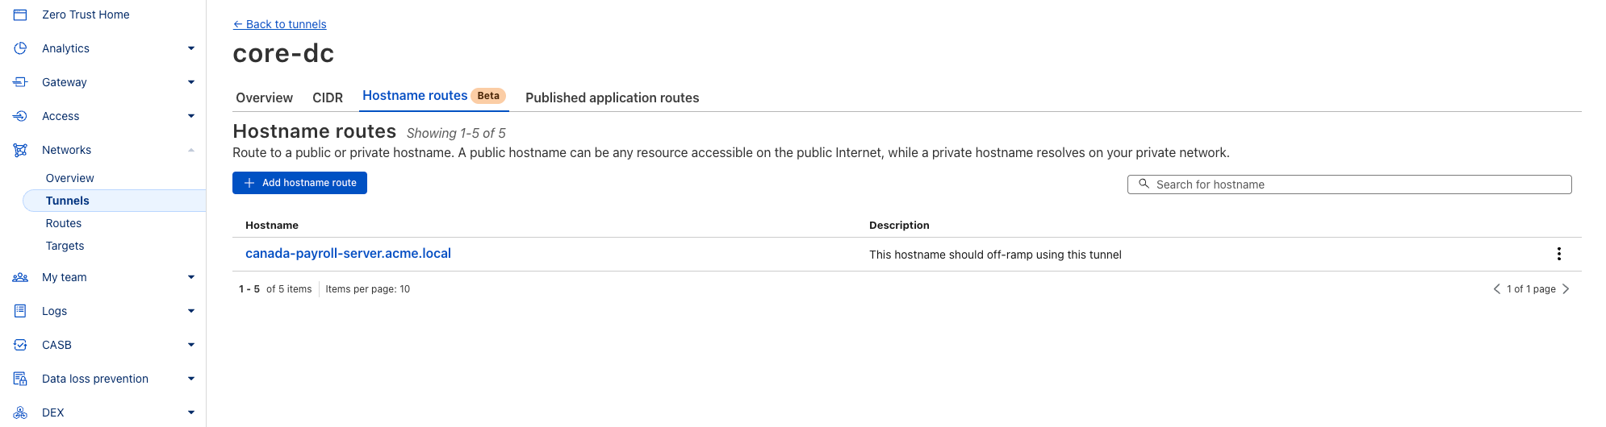
EJERCICIO 4
Referencia de la interfaz de túneles
01
Cloudflare agrupa los túneles en su panel de red.
02
Esta captura muestra Hostname routes.
03
El taller continúa con Quick Tunnels desde la terminal.
Interfaz de referencia · documentación oficial
THE RED GUILD / 125
Notes:
Captura real publicada por Cloudflare de Hostname routes, con un hostname de ejemplo privado. Es una referencia del panel, no del origen HTTP de nuestro Quick Tunnel ni de nuestra cuenta. No se crea cuenta ni dominio durante el taller. Published application routes es otra pestaña del panel. Se conserva el recorrido principal con cloudflared y sus logs.
Fuentes para el presentador:
• https://raw.githubusercontent.com/cloudflare/cloudflare-docs/production/src/assets/images/changelog/cloudflare-one/tunnel-hostname-routing.webp
• https://developers.cloudflare.com/tunnel/get-started/

Slide 126
EJERCICIO 4
El mismo túnel para tu proyecto
EN TU
PROYECTO
01
Identificá el proceso y su puerto de escucha.
02
Comprobá su ruta local de health.
03
Elegí el origen correcto desde donde corre
cloudflared.
04
Seguí una request completa y una interrupción.
THE RED GUILD / 126
Notes:
El framework puede cambiar, pero la relación entre dirección, proceso, puerto, DNS y túnel se conserva. El siguiente ejercicio agregará un POST firmado al mismo servicio.
Fuentes para el presentador:
• https://developers.cloudflare.com/tunnel/concepts/

Slide 127
EJERCICIO 5
GitHub llama a
nuestro servidor
05
Recibir un webhook firmado y entender cada parte
de su entrega.
THE RED GUILD / 127
Notes:
La aplicación y el Quick Tunnel del ejercicio 4 siguen en ejecución. Ahora el emisor de eventos es GitHub. Todavía no participa un modelo.
Fuentes para el presentador:
• https://docs.github.com/en/webhooks/using-webhooks/creating-webhooks

Slide 128
EJERCICIO 5
Consultar o recibir un aviso
Polling
Webhook
Tu proceso pregunta si hay
novedades, aunque no haya
cambios.
GitHub hace un POST cuando
ocurre un evento seleccionado.
THE RED GUILD / 128
Notes:
El runner y Telegram hacen consultas salientes. Un webhook usa una dirección que el emisor puede alcanzar para avisar que ocurrió un evento. La dirección de conexión del túnel es un concepto distinto.
Fuentes para el presentador:
• https://docs.github.com/en/webhooks/using-webhooks/creating-webhooks

Slide 129
EJERCICIO 5
Qué contiene el aviso
Evento pull_request
Persona
Abre un PR
GitHub
POST firmado
Body JSON → validación → HTTP 200
Next
/api/github
Cloudflare
+ cloudflared
El evento inicia una request; la respuesta HTTP confirma la recepción.
THE RED GUILD / 129
Notes:
Recorrer el PR, el POST de GitHub, el túnel y el Route Handler. El payload es JSON con datos del evento. Un 200 no significa que se hizo una revisión o se desplegó el proyecto.
Fuentes para el presentador:
• https://docs.github.com/en/webhooks/using-webhooks/creating-webhooks
• https://docs.github.com/en/webhooks/webhook-events-and-payloads#pull_request

Slide 130
EJERCICIO 5
El receptor ya está en el proyecto
01
Ruta del ejemplo: POST /api/github.
02
Archivo provisto: app/api/github/route.ts.
03
Hermes puede adaptarlo a tu backend.
04
La firma y los filtros siguen siendo requisitos del receptor.
THE RED GUILD / 130
Notes:
El archivo app/api/github/route.ts viene provisto. Se puede usar tal cual o pedir a Hermes que lo adapte al framework del participante. La lógica se explica antes de delegar cambios. No escribir un servidor nuevo ni un puente propio durante el taller.
Fuentes para el presentador:
• https://hermes-agent.nousresearch.com/docs/user-guide/messaging/webhooks
• https://docs.github.com/en/webhooks/using-webhooks/validating-webhook-deliveries

Slide 131
EJERCICIO 5
Abrir el sobre HTTP
Parte | Qué identifica
POST + /api/github | Método y ruta del receptor
X-GitHub-Event | Tipo de evento: pull_request
X-GitHub-Delivery | ID de esta entrega
X-Hub-Signature-256 | HMAC del body con el secret
Body JSON | Repo, acción y datos del PR
THE RED GUILD / 131
Notes:
El HMAC de GitHub firma los bytes del body, no estos headers. El ID ayuda a deduplicar; no prueba por sí solo quién envió la request.
Fuentes para el presentador:
• https://docs.github.com/en/webhooks/using-webhooks/validating-webhook-deliveries
• https://docs.github.com/en/webhooks/webhook-events-and-payloads#pull_request

Slide 132
EJERCICIO 5
Una firma compartida
GitHub
Secret + body
Receptor
Mismo secret + raw body
¿Iguales?
Firma enviada
Firma calculada
Ambos extremos calculan HMAC-SHA256 sobre los mismos bytes.
THE RED GUILD / 132
Notes:
GitHub conserva el mismo secret que el servidor. El secret no se envía dentro del JSON. Cambiar un byte del body cambia el resultado. La firma no cifra el payload; HTTPS protege su transporte.
Fuentes para el presentador:
• https://docs.github.com/en/webhooks/using-webhooks/validating-webhook-deliveries

Slide 133
EJERCICIO 5
Qué debe hacer el receptor
Pseudocódigo · el código completo ya está provisto
al recibir POST:
leer bytes con límite de tamaño
verificar HMAC con el secret
interpretar JSON y validar el repo
filtrar los eventos permitidos
detectar una entrega repetida
registrar metadata y responder
La firma se comprueba antes de interpretar el JSON.
THE RED GUILD / 133
Notes:
El alumno puede explicar cada decisión sin implementar criptografía en vivo. El receptor no llama a un modelo. La caché de entregas del ejemplo es acotada, en memoria y no persiste tras un reinicio.
Fuentes para el presentador:

Slide 134
EJERCICIO 5
GitHub dentro del agente
Host y después shell de lab-agent
docker exec -it lab-agent bash
cd /workspace
gh auth status
# Si no hay sesión:
gh auth login
Esta sesión de gh pertenece a la instancia del agente.
THE RED GUILD / 134
Notes:
Este login se hace dentro de lab-agent creado desde el host, no en la terminal del Codespace. La sesión del equipo no se comparte automáticamente con el container. Usar navegador y verificar cuenta; el agente obtiene sus capacidades. Conservar aprobaciones normales, no exportar tokens ni entregarlos al runner. La demo de Codespaces no forma parte de este setup.
Fuentes para el presentador:
• https://cli.github.com/manual/gh_auth_login

Slide 135
EJERCICIO 5
Preparar el receptor con Hermes
Hermes chat · /workspace
Revisá app/api/github/route.ts de este proyecto.
Adaptalo sólo si hace falta para este backend.
Usá TU_USUARIO/REPO como repo permitido.
Prepará .env.local sin pisar variables existentes.
Generá un secret aleatorio y guardalo allí.
No imprimas secretos ni hagas push.
Explicá qué cambió y cómo comprobarlo.
Tarea para Hermes dentro del repo autorizado.
THE RED GUILD / 135
Notes:
Abrir hermes chat desde /workspace dentro de lab-agent. El agente puede escribir el repo porque tiene un bind mount explícito. El archivo base ya está provisto. El secret se guarda del lado del servidor, nunca con prefijo NEXT_PUBLIC. Después de cambiar variables, el participante reinicia Next en su terminal. No confundir un reporte del agente con una prueba realizada.
Fuentes para el presentador:
• https://hermes-agent.nousresearch.com/docs/user-guide/messaging/webhooks

Slide 136
EJERCICIO 5
Configurar el webhook con Hermes
Hermes chat · /workspace
Configurá un único webhook en TU_USUARIO/REPO.
URL: https://TU_URL_PUBLICA/api/github
Usá el secret de .env.local sin mostrarlo.
Content type JSON, sólo Pull requests y TLS verificado.
No dupliques ni toques hooks de otros servicios.
Mostrá URL, eventos y estado, sin credenciales.
Tarea para Hermes dentro del repo autorizado.
THE RED GUILD / 136
Notes:
El participante proporciona el repo propio y la URL real. Hermes puede usar gh autenticado para crear o actualizar el hook correspondiente. La API queda como detalle de implementación del agente. La alternativa web conserva los mismos campos y permite revisar lo que se configuró.
Fuentes para el presentador:
• https://hermes-agent.nousresearch.com/docs/user-guide/messaging/webhooks

Slide 137
EJERCICIO 5
Crear el webhook desde GitHub
EN TU
PROYECTO
01
Repo → Settings → Webhooks → Add webhook.
02
Payload URL: tu PUBLIC_URL + /api/github.
03
Content type: application/json; pegá tu secret.
04
Sólo Pull requests, SSL verification y Active.
THE RED GUILD / 137
Notes:
Requiere permiso para administrar webhooks del repo. No seleccionar todos los eventos. Mantener verificación TLS. Copiar la URL actual, sin barra duplicada ni path de Hermes. GitHub envía un ping inicial.
Fuentes para el presentador:
• https://docs.github.com/en/webhooks/using-webhooks/creating-webhooks

Slide 138
EJERCICIO 5
La configuración nueva en el servidor
EN TU
PROYECTO
01
En la terminal de lab-app detené Next con Ctrl+C.
02
Ejecutá pnpm start --hostname 0.0.0.0.
03
Si cambió el código, hacé pnpm build antes del
start.
04
Comprobá health y el rechazo de una request sin
firma.
THE RED GUILD / 138
Notes:
El agente no tiene socket Docker y no controla el proceso de otra instancia. Esta recarga la hace el participante desde la terminal que ya conoce. Se conserva el túnel mientras se reinicia el origen.
Fuentes para el presentador:
• https://nextjs.org/docs/app/api-reference/cli/next

Slide 139
EJERCICIO 5
Comprobar el rechazo sin firma
Host · request deliberadamente sin firma
curl -i -X POST http://127.0.0.1:3000/api/github \
-H 'Content-Type: application/json' \
--data '{"action":"opened"}'
Ejemplo de salida
HTTP/1.1 401 Unauthorized
{"error":"invalid_signature"}
Con el receptor configurado, esperamos HTTP 401.
THE RED GUILD / 139
Notes:
Respuesta de ejemplo sin firma. Con configuración ausente se devuelve 503; no resolverlo aceptando requests sin validar HMAC. El comando no representa una entrega válida de GitHub.
Fuentes para el presentador:
• https://docs.github.com/en/webhooks/using-webhooks/validating-webhook-deliveries

Slide 140
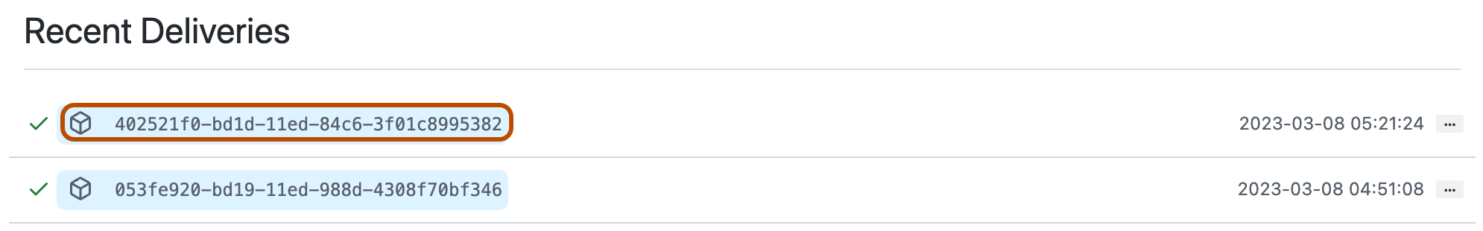
EJERCICIO 5
Encontrar las entregas reales
01
Abrí tu webhook y Recent Deliveries.
02
Elegí el ping o el evento de PR de tu práctica.
03
Inspeccioná Request, Response y el estado HTTP.
Interfaz de referencia · documentación oficial
THE RED GUILD / 140
Notes:
Captura real de referencia de GitHub Enterprise: muestra la pestaña de entregas, no una ejecución de nuestro repo. Los nombres pueden variar en GitHub.com. Mostrar la entrega del participante sin exponer el secret.
Fuentes para el presentador:
• https://docs.github.com/en/webhooks/testing-and-troubleshooting-webhooks/viewing-webhook-deliveries

Slide 141
EJERCICIO 5
Provocar un evento de PR
Host · si ya hay un PR abierto, usá ese PR
git switch development
git pull --ff-only
# Editá el h1 en app/page.tsx y guardá.
git add app/page.tsx
git commit -m "Presentar el HackerSpace de Nodo Serrano"
git push
gh pr create --base main --head development \
--title "Presentar el HackerSpace" \
--body "Cambio de texto para observar el webhook."
Un PR development → main produce una entrega pull_request.
THE RED GUILD / 141
Notes:
Proponer h1 El HackerSpace de Nodo Serrano. Si ya hay PR entre estas ramas, el push genera synchronize: no crear un segundo PR. Por web: Compare & pull request. Dejarlo abierto para el ejercicio 6.
Fuentes para el presentador:
• https://docs.github.com/en/webhooks/webhook-events-and-payloads#pull_request
• https://cli.github.com/manual/

Slide 142
EJERCICIO 5
El PR que vamos a seguir
Host · misma terminal de práctica
gh pr list --base main --head development
gh pr view NUMERO --web
Anotá el número que muestra tu PR real.
THE RED GUILD / 142
Notes:
Usar NUMERO como marcador en la guía y las slides. Ese número no es el SHA ni el delivery ID. La web muestra el mismo PR abierto entre development y main.
Fuentes para el presentador:
• https://cli.github.com/manual/

Slide 143
EJERCICIO 5
Seguir una entrega sin saltar capas
EN TU
PROYECTO
01
Anotá acción, PR y delivery GUID en GitHub.
02
Observá el log github-webhook de lab-app.
03
Compará el GUID y el repo en ambos extremos.
04
Comprobá status received en la respuesta HTTP.
THE RED GUILD / 143
Notes:
El receptor registra sólo metadata acotada. Un ping recibido no prueba que la selección pull_request sea correcta: observar también un evento real de PR. Este ejercicio termina en el receptor, sin agente.
Fuentes para el presentador:
• https://docs.github.com/en/webhooks/testing-and-troubleshooting-webhooks/viewing-webhook-deliveries
• https://docs.github.com/en/webhooks/webhook-events-and-payloads#pull_request

Slide 144
EJERCICIO 5
El botón Redeliver de GitHub
EN TU
PROYECTO
01
En Settings, Webhooks abrí el hook de /api/github.
02
Recent Deliveries: elegí la entrega de tu PR.
03
Usá Redeliver para pedir otro intento.
04
Leé la respuesta: duplicate si el receptor recuerda
ese GUID.
THE RED GUILD / 144
Notes:
No hace falta consultar ni parchear recursos por API. La deduplicación vive una hora en una instancia, con límite de 1000 IDs, y se pierde al reiniciar. No es almacenamiento durable ni una defensa completa contra replay.
Fuentes para el presentador:
• https://docs.github.com/en/webhooks/testing-and-troubleshooting-webhooks/redelivering-webhooks

Slide 145
EJERCICIO 5
El status orienta la investigación
Respuesta | Dónde mirar
401 invalid_signature | Secret y bytes originales
403 repository_not_allowed | owner/repo del servidor
404 / gateway error | Path, túnel y proceso
413 o 415 | Tamaño y Content-Type JSON
503 receiver_not_configured | Variables y reinicio
THE RED GUILD / 145
Notes:
No aceptar requests sin firma para corregir errores. Cambio de URL exige editar Payload URL. Cambio de secret exige ambos extremos. GitHub no reintenta automáticamente toda entrega fallida: usar Redeliver según el caso.
Fuentes para el presentador:
• https://docs.github.com/en/webhooks/using-webhooks/validating-webhook-deliveries
• https://docs.github.com/en/webhooks/testing-and-troubleshooting-webhooks/viewing-webhook-deliveries
• https://docs.github.com/en/webhooks/testing-and-troubleshooting-webhooks/redelivering-webhooks

Slide 146
EJERCICIO 5
Cambiar de receptor para el próximo
ejercicio
EN TU
PROYECTO
01
Identificá el hook que termina en /api/github.
02
En la web desmarcá Active y guardá.
03
También podés pedir a Hermes que desactive sólo
ese hook.
04
Conservá su historial de entregas.
THE RED GUILD / 146
Notes:
Se prepara el cambio hacia el receptor nativo de Hermes. No borrar hooks ajenos ni desactivar integraciones de otros proyectos. La API no forma parte de los comandos que tiene que copiar el alumno.
Fuentes para el presentador:
• https://docs.github.com/en/rest/repos/webhooks

Slide 147
EJERCICIO 5
Repetirlo en otro backend
EN TU
PROYECTO
01
Crear una ruta POST pequeña y una ruta health.
02
Validar HMAC sobre los bytes originales.
03
Limitar body, repo, eventos y duplicados.
04
Correlacionar una entrega con respuesta y logs.
THE RED GUILD / 147
Notes:
Cambian lenguaje y framework, no la secuencia HTTP. Para producción agregar almacenamiento durable, cola, límites e identidad adecuados. El siguiente ejercicio usa el receptor nativo de Hermes.
Fuentes para el presentador:
• https://docs.github.com/en/webhooks/using-webhooks/creating-webhooks
• https://docs.github.com/en/webhooks/using-webhooks/validating-webhook-deliveries

Slide 148
EJERCICIO 6
Una revisión
pedida desde GitHub
06
Filtrar antes del modelo y publicar una revisión que
una persona pueda evaluar.
THE RED GUILD / 148
Notes:
Hermes quedó conectado a OpenRouter y Telegram en el ejercicio 3. El agente sigue separado del runner. La etiqueta ai-review pide revisión explícitamente; no se invoca el modelo con cada push.
Fuentes para el presentador:
• https://hermes-agent.nousresearch.com/docs/guides/webhook-github-pr-review

Slide 149
EJERCICIO 6
Un filtro antes de gastar tokens
Request
HMAC válido
Filtros
repo + label + estado
Tarea
Modelo + gh
No coincide → ignored
Sin llamada al modelo
Sólo un evento permitido se transforma en una tarea.
THE RED GUILD / 149
Notes:
HMAC valida el emisor. Después filtros de repo, head repo, base, acción, etiqueta, estado y draft. Sólo entonces se arma el prompt y se invoca el modelo. La selección no se resuelve sólo con un prompt.
Fuentes para el presentador:
• https://hermes-agent.nousresearch.com/docs/user-guide/messaging/webhooks
• https://hermes-agent.nousresearch.com/docs/guides/webhook-github-pr-review

Slide 150
EJERCICIO 6
Qué cambia respecto del ejercicio 5
Componente | Destino de este ejercicio
Receptor | Gateway de Hermes, puerto 8644
Path público | /webhooks/github-pr-review
Disparador | Etiqueta ai-review en PR propio
Lectura | gh pr view y gh api de repo fijo
Salida | Adaptador github_comment
THE RED GUILD / 150
Notes:
Se cambia el origen a lab-agent:8644 y se usa un hook nuevo. Next no reenvía automáticamente a Hermes. La integración nativa evita un puente Python propio.
Fuentes para el presentador:
• https://hermes-agent.nousresearch.com/docs/guides/webhook-github-pr-review
• https://hermes-agent.nousresearch.com/docs/user-guide/messaging/webhooks

Slide 151
EJERCICIO 6
Volver al agente dedicado
Host → shell de lab-agent
docker exec -it lab-agent bash
cd /workspace
hermes chat
La configuración se prepara desde la CLI del agente.
THE RED GUILD / 151
Notes:
La instancia ya conserva su login de gh desde el ejercicio 5. No se monta ni se exporta el perfil del host. La misma carpeta del proyecto es visible por el bind mount que se eligió al crear el agente.
Fuentes para el presentador:
• https://docs.docker.com/reference/cli/docker/container/exec/
• https://hermes-agent.nousresearch.com/docs/reference/cli-commands

Slide 152
EJERCICIO 6
La ruta nativa preparada por Hermes
Hermes chat · /workspace
Leé docs/snippets/hermes-webhook.yaml.
Fusioná la ruta en tu perfil sin borrar Telegram ni OpenRouter.
Fijá TU_USUARIO/REPO, base main y etiqueta ai-review.
Generá un secret nuevo para Webhooks y guardalo en el perfil.
Mantené filtros antes del modelo y destino de comentario fijo.
No imprimas secretos ni habilites proveedores pagos.
Indicá cómo reiniciar el gateway y comprobar /health.
Tarea para Hermes dentro del repo autorizado.
THE RED GUILD / 152
Notes:
Hacer esta configuración desde hermes chat en una shell del agente, no desde un chat de Telegram cuyo gateway se va a reiniciar. El fragmento provisto es configuración nativa. El participante conoce qué se fusionó, el puerto 8644 y la ruta /webhooks/github-pr-review.
Fuentes para el presentador:
• https://hermes-agent.nousresearch.com/docs/user-guide/messaging/webhooks

Slide 153
EJERCICIO 6
Webhooks sin perder el setup existente
EN TU
PROYECTO
01
Conservá proveedor, modelo y Telegram del
ejercicio 3.
02
Hermes prepara la ruta nativa desde el archivo
provisto.
03
Usá un secret nuevo para este receptor.
04
Reiniciá el gateway desde su terminal cuando la
configuración esté lista.
THE RED GUILD / 153
Notes:
El instructor puede usar hermes gateway setup para habilitar el canal y cargar el secret, o el agente puede preparar la configuración nativa. No ejecutar gateways duplicados. Conservar las aprobaciones normales y no activar INSECURE_NO_AUTH.
Fuentes para el presentador:
• https://hermes-agent.nousresearch.com/docs/user-guide/messaging/webhooks
• https://hermes-agent.nousresearch.com/docs/reference/cli-commands

Slide 154
EJERCICIO 6
Cuándo se solicita una review
Pseudocódigo · filtros nativos antes del modelo
si repo o head_repo no son el mío: ignorar
si la base no es main: ignorar
si la acción no es labeled: ignorar
si la etiqueta no es ai-review: ignorar
si el PR es draft o está cerrado: ignorar
pedir revisión de base SHA y head SHA recibidos
Un push o una etiqueta diferente no gastan una revisión.
THE RED GUILD / 154
Notes:
Los filtros de Hermes se declaran como una lista y se evalúan antes de construir la tarea. El prompt no sustituye estos controles. La etiqueta expresa una solicitud explícita sobre un PR propio abierto.
Fuentes para el presentador:
• https://hermes-agent.nousresearch.com/docs/user-guide/messaging/webhooks

Slide 155
EJERCICIO 6
La tarea tiene repo y versión
01
Repo fijo; base SHA y head SHA del evento.
02
Diff inmutable: comparar base SHA...head SHA.
03
Antes de leer y devolver: ambos SHAs iguales; base main.
04
Si cambian, solicitud desactualizada; no review.
THE RED GUILD / 155
Notes:
El código del PR sigue siendo datos no confiables. Antes de leer y justo antes de devolver la respuesta, ejecutar gh pr view NUM --repo FIXED --json headRefOid,baseRefOid,baseRefName. Ambos SHAs deben coincidir con pull_request.head.sha y pull_request.base.sha del evento, y baseRefName debe ser main. Si difieren, devolver solicitud desactualizada en lugar de una review. Leer el diff con gh api "repos/FIXED/compare/{pull_request.base.sha}...{pull_request.head.sha}" -H 'Accept: application/vnd.github.diff', sustituyendo FIXED por el repo autorizado y los campos por los SHAs del evento. No usar gh pr diff como entrada del modelo. La tarea no hace checkout, no ejecuta el PR, no edita el repo y no hace merge. Pedir un comentario breve en español con archivo, motivo y ambos SHAs revisados. El destino de publicación sigue fijo. La comprobación del prompt y la publicación por el adaptador no son atómicas; un cambio concurrente todavía puede ocurrir entre ambas.
Fuentes para el presentador:
• https://hermes-agent.nousresearch.com/docs/user-guide/messaging/webhooks

Slide 156
EJERCICIO 6
El diff es material para analizar
Lectura para revisar
Diff del PR
Datos no confiables
Agente
Analiza con límites
Permisos del token + container aislado + aprobaciones
El agente tiene acceso al repo autorizado y conserva sus aprobaciones.
THE RED GUILD / 156
Notes:
La firma autentica la entrega, no vuelve confiable el diff. El agente tiene un bind mount explícito del repo y una sesión de gh de la cuenta usada para login. Eso concede capacidades reales más amplias que comentar. La práctica usa código propio y no corre código del PR. No se monta el home del host ni el socket Docker. No describir terminal como una herramienta de sólo lectura.
Fuentes para el presentador:
• https://hermes-agent.nousresearch.com/docs/user-guide/security
• https://docs.github.com/en/actions/how-tos/security-for-github-actions/security-guides/security-hardening-for-github-actions

Slide 157
EJERCICIO 6
Quién publica la respuesta
Parte | Responsabilidad
Modelo | Analizar el diff y redactar la revisión
Adaptador github_comment | Entregar el texto al PR permitido
Repo y número de PR | Fijar el destino de la entrega
Persona | Evaluar el comentario y decidir el cambio
THE RED GUILD / 157
Notes:
El destino se fija en la configuración nativa. No se toma de una instrucción escrita dentro del PR y no se pide al modelo que haga un segundo comentario por su cuenta.
Fuentes para el presentador:
• https://hermes-agent.nousresearch.com/docs/user-guide/messaging/webhooks

Slide 158
EJERCICIO 6
Iniciar con la configuración nueva
lab-agent · sesión de gh ya iniciada
hermes gateway run
El proceso mantiene Telegram y Webhooks activos.
THE RED GUILD / 158
Notes:
En su terminal anterior, detener el gateway con Ctrl+C si sigue activo y ejecutar hermes gateway run para recargar el perfil. Usar una sola instancia. gh lee su sesión guardada en la configuración del usuario dentro de lab-agent, sin exportar tokens.
Fuentes para el presentador:
• https://hermes-agent.nousresearch.com/docs/reference/cli-commands
• https://hermes-agent.nousresearch.com/docs/user-guide/messaging/webhooks

Slide 159
EJERCICIO 6
Primero, el gateway local
Otra terminal del host
curl -i http://127.0.0.1:8644/health
Ejemplo de salida
HTTP/1.1 200 OK
El health debe responder antes de exponer el gateway.
THE RED GUILD / 159
Notes:
Status esperado de ejemplo. El cuerpo depende de la versión del gateway. Un health correcto sólo comprueba ese listener y no acredita que el proveedor o GitHub puedan completar una revisión.
Fuentes para el presentador:
• https://hermes-agent.nousresearch.com/docs/user-guide/messaging/webhooks

Slide 160
EJERCICIO 6
Cambiar el origen del Quick Tunnel
Host · gateway corriendo
# Primero detené el túnel anterior en su terminal.
docker run --rm -it --name lab-tunnel \
--network workshop-net \
workshop-tools:2026-10 \
cloudflared tunnel --no-autoupdate \
--url http://lab-agent:8644
El hostname nuevo ahora alcanza Hermes.
THE RED GUILD / 160
Notes:
El hook de Next quedó inactivo. Guardar hostname nuevo en PUBLIC_URL del host; no reutilizar el anterior. lab-agent se resuelve por DNS interno de Docker.
Fuentes para el presentador:
• https://developers.cloudflare.com/tunnel/get-started/quick-tunnels/
• https://hermes-agent.nousresearch.com/docs/user-guide/messaging/webhooks

Slide 161
EJERCICIO 6
Crear el hook de revisión
EN TU
PROYECTO
01
URL actual del túnel + /webhooks/github-pr-review.
02
Secret nuevo de Hermes, JSON y TLS verificado.
03
Sólo eventos Pull requests.
04
Revisá esos campos en la web o delegá la
configuración al agente.
THE RED GUILD / 161
Notes:
El hook anterior de Next queda inactivo. El agente puede configurar el hook nuevo con gh autenticado, sin imprimir secrets. El alumno compara URL, path, eventos y estado activo. No necesita copiar una serie de requests PATCH.
Fuentes para el presentador:
• https://hermes-agent.nousresearch.com/docs/user-guide/messaging/webhooks

Slide 162
EJERCICIO 6
La conexión de GitHub al gateway
Hermes chat · /workspace
Creá o actualizá sólo el webhook de esta review.
Repo: TU_USUARIO/REPO
URL: https://TU_URL_PUBLICA/webhooks/github-pr-review
Usá el secret del gateway sin imprimirlo.
Eventos Pull requests, JSON y TLS verificado.
Comprobá que el hook de Next haya quedado inactivo.
Tarea para Hermes dentro del repo autorizado.
THE RED GUILD / 162
Notes:
El prompt es la alternativa a completar el formulario web. La configuración precisa sigue siendo visible en GitHub. El agente no crea repos, no publica findings y no activa servicios pagos.
Fuentes para el presentador:
• https://hermes-agent.nousresearch.com/docs/user-guide/messaging/webhooks

Slide 163
EJERCICIO 6
Un cambio que los tipos no detectan
app/capacidad.ts
ANTES
return capacidad - ocupados;
DESPUÉS
return capacidad + ocupados;
Con capacidad 20 y 5 ocupados, buscamos 15 lugares libres.
THE RED GUILD / 163
Notes:
Cambiar deliberadamente la función en development. Los operandos siguen siendo number: typecheck puede pasar. Mantener este error dentro del PR de práctica.
Fuentes para el presentador:
• https://cli.github.com/manual/

Slide 164
EJERCICIO 6
Enviar el cambio al PR abierto
Host · después de editar y guardar
git switch development
git add app/capacidad.ts
git commit -m "Practicar revision del calculo de lugares"
git push
El push actualiza el PR; todavía no pide revisión.
THE RED GUILD / 164
Notes:
synchronize queda fuera del filtro. Un workflow sólo manual no corre por ese push. Para otro check registrar runner nuevo y dispararlo explícitamente.
Fuentes para el presentador:
• https://docs.github.com/en/webhooks/webhook-events-and-payloads#pull_request
• https://docs.github.com/en/actions/how-tos/manage-workflow-runs/manually-run-a-workflow

Slide 165
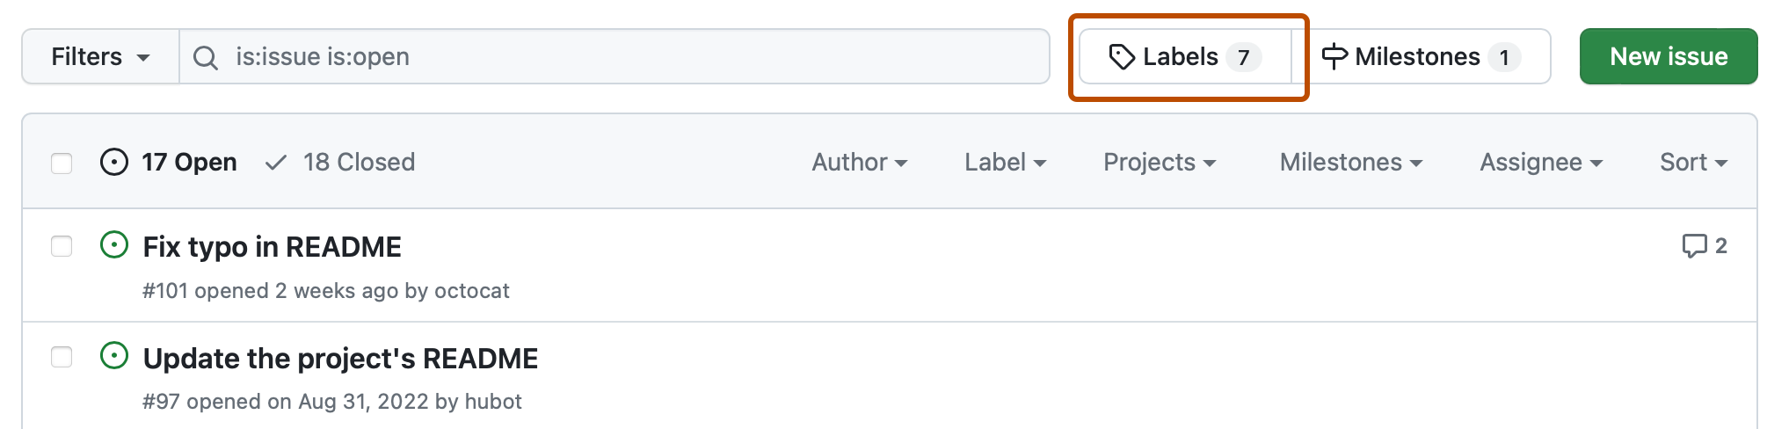
EJERCICIO 6
La etiqueta que pide la revisión
01
En el repo creá ai-review si no existe.
02
Creá también prueba-webhook para el caso negativo.
03
En el PR, Labels permite agregar y quitar cada etiqueta.
Interfaz de referencia · documentación oficial
THE RED GUILD / 165
Notes:
Captura oficial de referencia de etiquetas. No sobrescribir etiquetas preexistentes. La alternativa CLI es gh label create ai-review --color FC3CB5 --description "Solicitar revision del agente". Crear prueba-webhook del mismo modo si no existe.
Fuentes para el presentador:
• https://docs.github.com/en/issues/using-labels-and-milestones-to-track-work/managing-labels

Slide 166
EJERCICIO 6
Otra etiqueta no invoca el modelo
Host · etiqueta prueba-webhook ya creada
gh pr edit NUMERO --add-label prueba-webhook
Hay entrega; el filtro no debe crear una tarea de revisión.
THE RED GUILD / 166
Notes:
Comprobar Recent Deliveries y logs. 2xx de evento ignorado no es respuesta de IA. Si se genera una tarea para esta etiqueta, detener y corregir filtros. No simular el resultado.
Fuentes para el presentador:
• https://hermes-agent.nousresearch.com/docs/user-guide/messaging/webhooks
• https://docs.github.com/en/webhooks/webhook-events-and-payloads#pull_request

Slide 167
EJERCICIO 6
Pedir ahora la revisión
Host · alternativa: PR → Labels → ai-review
gh pr edit NUMERO --add-label ai-review
labeled permitido inicia la tarea de revisión.
THE RED GUILD / 167
Notes:
Colocar etiqueta después del push, con gateway y túnel listos. Si ya estaba, quitar y agregar. PR abierto, no draft, base main y head del mismo repo.
Fuentes para el presentador:
• https://hermes-agent.nousresearch.com/docs/guides/webhook-github-pr-review
• https://docs.github.com/en/webhooks/webhook-events-and-payloads#pull_request

Slide 168
EJERCICIO 6
Recibido no significa terminado
Acuse de recepción
Entrega GitHub
202 Accepted
Comentario
GitHub
Tarea del gateway
Modelo y gh
El acuse HTTP y el comentario ocurren en momentos distintos.
THE RED GUILD / 168
Notes:
El endpoint puede responder 202 al aceptar una tarea. Después gh lee la comparación inmutable, el modelo analiza y el adaptador comenta. Correlacionar entrega, tarea, base SHA, head SHA y comentario. El control de frescura previo a devolver la respuesta no es atómico con la publicación. No inferir publicación a partir de un 202.
Fuentes para el presentador:
• https://hermes-agent.nousresearch.com/docs/user-guide/messaging/webhooks
• https://hermes-agent.nousresearch.com/docs/guides/webhook-github-pr-review

Slide 169
EJERCICIO 6
Leer la respuesta real
Host · alternativa: conversación del PR
gh pr view NUMERO --comments
gh pr view NUMERO --web
Contrastá comentario, archivo, base SHA y head SHA revisados.
THE RED GUILD / 169
Notes:
La web muestra el comentario en la conversación del PR. La CLI lee el mismo contenido. La revisión debe referirse al archivo y a ambos SHAs revisados, base y head. No atribuir al modelo tests que no ejecutó. Si falta el comentario, seguir las capas del diagnóstico.
Fuentes para el presentador:
• https://cli.github.com/manual/
• https://hermes-agent.nousresearch.com/docs/guides/webhook-github-pr-review

Slide 170
EJERCICIO 6
Dónde se cortó la revisión
Última evidencia | Siguiente comprobación
No hay entrega | Hook activo y evento labeled
Falla de red o firma | Hostname, path, secret y gateway
Evento ignorado | Repo, head, base, label y draft
No lee el diff | toolsets y gh auth status en lab-agent
Respuesta sin comentario | Acceso al PR y github_comment
THE RED GUILD / 170
Notes:
202 es recepción. Los modelos gratuitos pueden no estar disponibles, tener límites o no ofrecer herramientas/contexto suficientes. No pasar automáticamente a un proveedor pago. Diagnosticar con logs sin secretos.
Fuentes para el presentador:
• https://hermes-agent.nousresearch.com/docs/user-guide/messaging/webhooks
• https://openrouter.ai/docs/guides/routing/model-variants/free
• https://hermes-agent.nousresearch.com/docs/guides/webhook-github-pr-review

Slide 171
EJERCICIO 6
Nueva intención, nueva entrega
Host · después de corregir o actualizar el PR
gh pr edit NUMERO --remove-label ai-review
gh pr edit NUMERO --add-label ai-review
Genera un evento nuevo con otro GUID.
THE RED GUILD / 171
Notes:
Redeliver del mismo GUID puede ser deduplicado una hora: no es la forma de pedir otra revisión. No crear loops que consuman tokens. Si cambió base SHA o head SHA, la solicitud anterior quedó desactualizada; contrastar y pedir otra revisión cuando corresponda.
Fuentes para el presentador:
• https://hermes-agent.nousresearch.com/docs/user-guide/messaging/webhooks
• https://docs.github.com/en/webhooks/testing-and-troubleshooting-webhooks/redelivering-webhooks

Slide 172
EJERCICIO 6
Corregir con una decisión humana
app/capacidad.ts
ANTES
return capacidad + ocupados;
DESPUÉS
return capacidad - ocupados;
La persona decide el cambio y lo verifica.
THE RED GUILD / 172
Notes:
Leer el diff y comprobar un caso concreto. Un comentario no es aprobación automática ni prueba completa de seguridad. No hay automerge en este taller.
Fuentes para el presentador:
• https://hermes-agent.nousresearch.com/docs/guides/webhook-github-pr-review

Slide 173
EJERCICIO 6
Comprobar el comportamiento
Host · raíz del repo · Node 22
node --experimental-strip-types --input-type=module -e \
'import assert from "node:assert/strict";
import {lugaresLibres} from "./app/capacidad.ts";
assert.equal(lugaresLibres(20,5),15); console.log("OK");'
pnpm lint
pnpm typecheck
OK comprueba este caso; Biome y TypeScript miran otras propiedades.
THE RED GUILD / 173
Notes:
Con suma el assert debe fallar; con resta pasar. Un caso no cubre todos los bordes. El comando es nativo, sin helper de taller. No atribuir esta ejecución al agente.
Fuentes para el presentador:
• https://nodejs.org/api/typescript.html
• https://nodejs.org/api/assert.html

Slide 174
EJERCICIO 6
Cerrar el ciclo del cambio
Host · PR sigue abierto
git add app/capacidad.ts
git commit -m "Corregir calculo de lugares libres"
git push
El PR conserva la corrección y la conversación.
THE RED GUILD / 174
Notes:
Releer diff, base SHA y head SHA. Pedir otra revisión sólo si hace falta. La persona decide el merge tras sus checks. main dispara Vercel Production según ejercicio 1.
Fuentes para el presentador:
• https://cli.github.com/manual/

Slide 175
EJERCICIO 6
Trasladarlo a tu proyecto
EN TU
PROYECTO
01
Fijá repo y rama base en toda la ruta.
02
Elegí una intención explícita para pedir revisión.
03
Separá código no confiable, credenciales y jobs.
04
Definí quién evalúa el resultado antes del merge.
THE RED GUILD / 175
Notes:
No reutilizar tokens/secrets del taller en producción. Evaluar organización, forks, concurrencia, estado durable e identidad del bot. El prompt no reemplaza permisos.
Fuentes para el presentador:
• https://hermes-agent.nousresearch.com/docs/user-guide/security
• https://docs.github.com/en/actions/how-tos/security-for-github-actions/security-guides/security-hardening-for-github-actions

Slide 176
CIERRE
El sistema que acabamos de conectar
GitHub
push del commit
Vercel
build y deploy
job
webhook
Runner
jobs de Actions
cloudflared
túnel
Hermes
review del PR
tarea
GitHub relaciona cambios, ejecuciones y eventos
THE RED GUILD / 176
Notes:
Recorré las relaciones del diagrama. Vercel recibe cambios del repositorio y construye la web. Un runner ejecuta comandos de Actions. Más adelante un webhook atraviesa un túnel y solicita una tarea a Hermes. Son conexiones distintas, con sus propios procesos y permisos. No presentar el diagrama como una integración ya ejecutada.
Fuentes para el presentador:
• https://vercel.com/docs/git
• https://docs.github.com/en/get-started/using-git/about-git

Slide 177
CIERRE
Cierre de la práctica
EN TU
PROYECTO
01
Desactivá los hooks del taller en la web o pedíselo a
Hermes.
02
Detené sólo lab-tunnel, lab-app y lab-agent.
03
Cerrá las sesiones temporales que hayas abierto.
04
Conservá el repo y tratá los perfiles del agente
como secretos.
THE RED GUILD / 177
Notes:
docker stop lab-tunnel lab-app lab-agent detiene las instancias propias. Alguna --rm puede haber desaparecido. En GitHub Settings se revisa la autorización de gh y se revoca si se decidió que era temporal. No borrar volúmenes ni ejecutar docker system prune como limpieza genérica. Codespaces detenido conserva almacenamiento y debe gestionarse según la cuota de la cuenta. Si se hizo la demo opcional, el Codespace ya debe haber quedado detenido al terminar el ejercicio 1.
Fuentes para el presentador:
• https://docs.github.com/en/authentication/keeping-your-account-and-data-secure/managing-your-personal-access-tokens
• https://hermes-agent.nousresearch.com/docs/user-guide/security

Slide 178
CIERRE
Ahora podés seguir
el recorrido completo
Un cambio, un check, un túnel y una revisión solicitada.
GitHub × AI Automation Lab · The Red Guild
THE RED GUILD / 178
Notes:
Invitar a cada persona a explicar el flujo de su propio proyecto. Los apuntes permiten repetir los ejercicios con comandos nativos. Las fuentes en las notas amplían cada herramienta.
Fuentes para el presentador:
• https://cli.github.com/manual/

